Slide 1
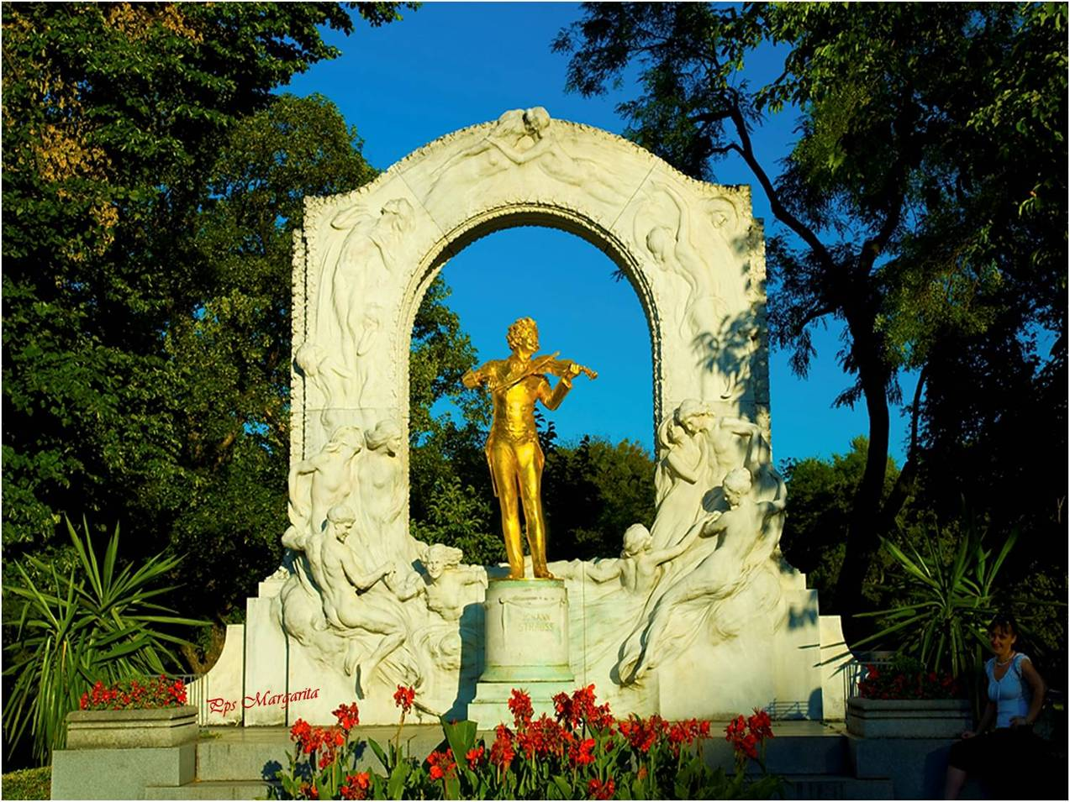







Slide 2
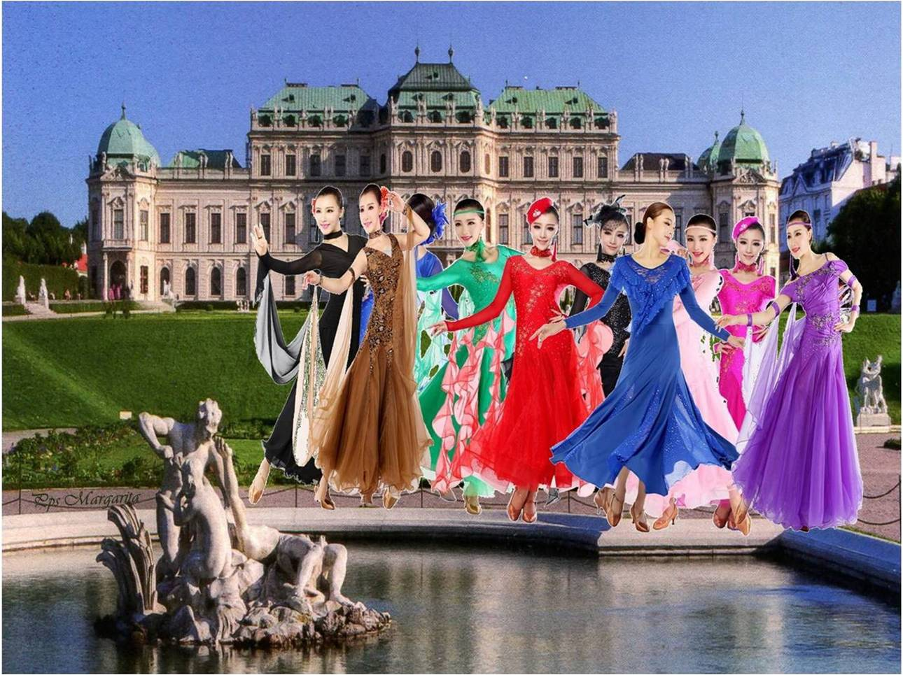
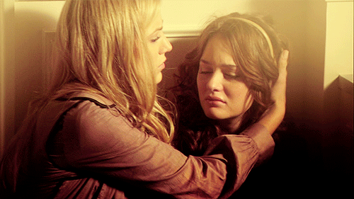
En Viena hay
diez muchachas,
Un hombro donde solloza la muerte
Pps Margarita

Slide 3
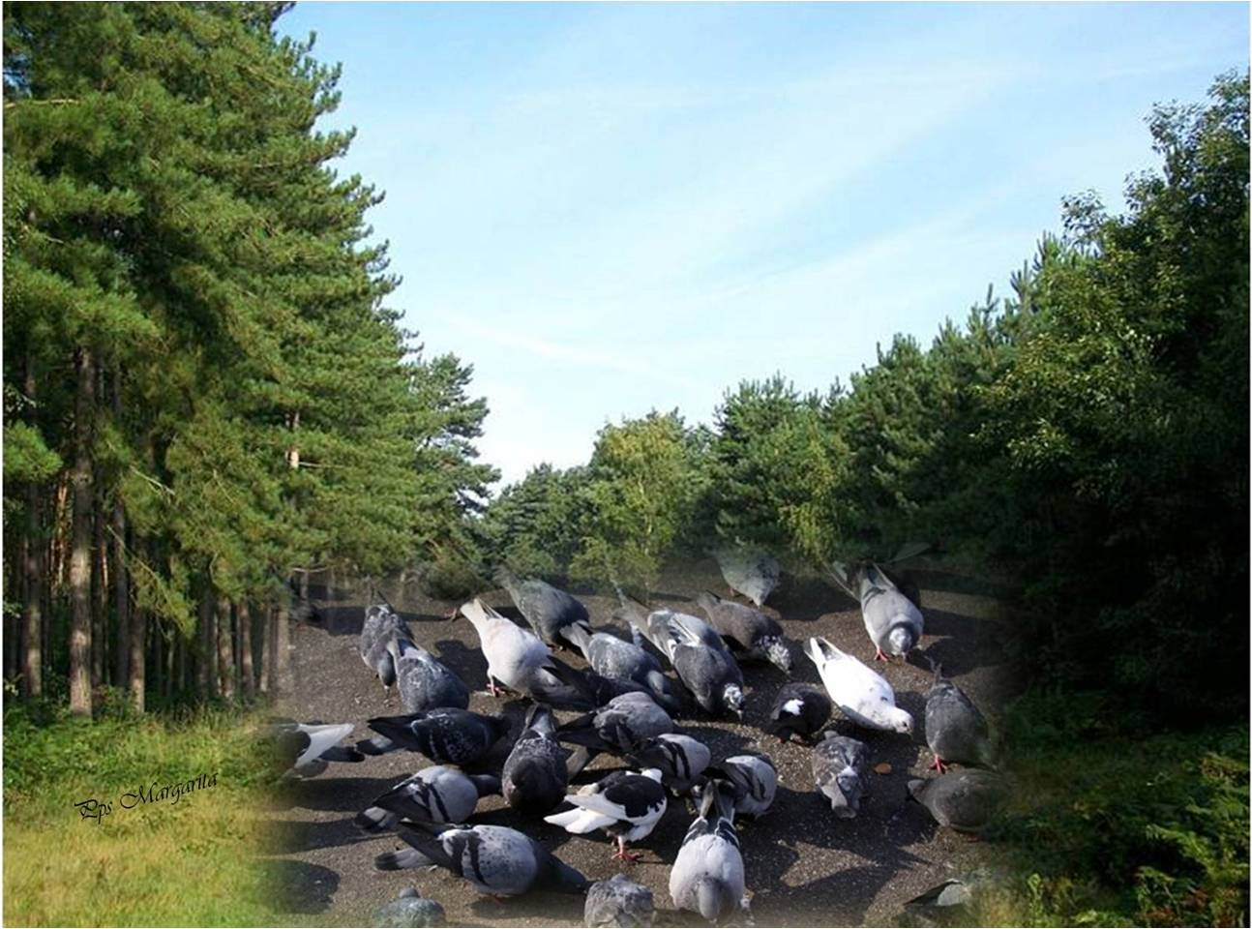
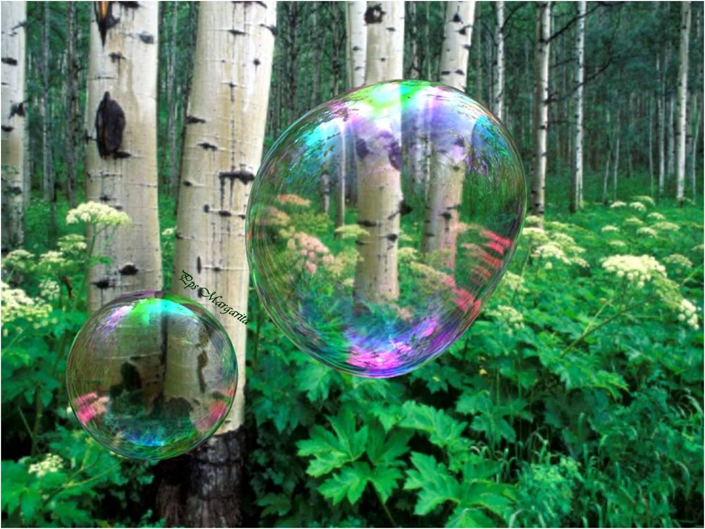
Y un bosque de palomas disecadas
Hay un fragmento de la mañana,

Slide 4
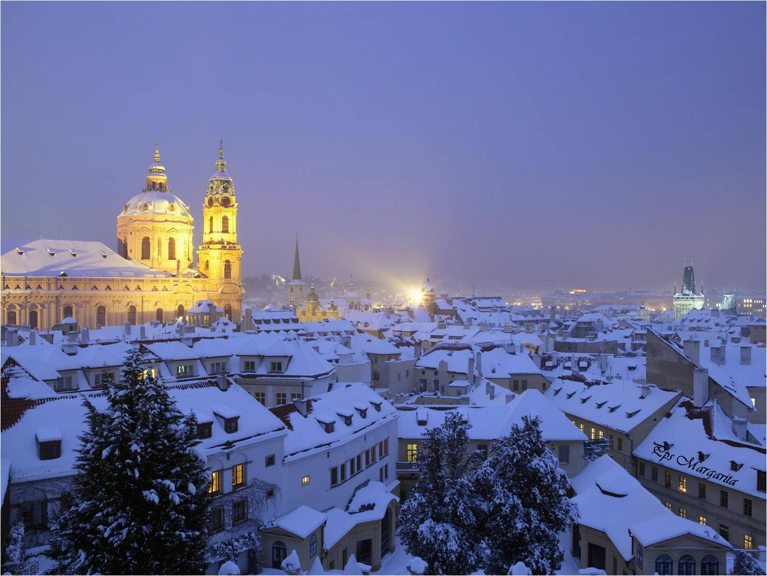
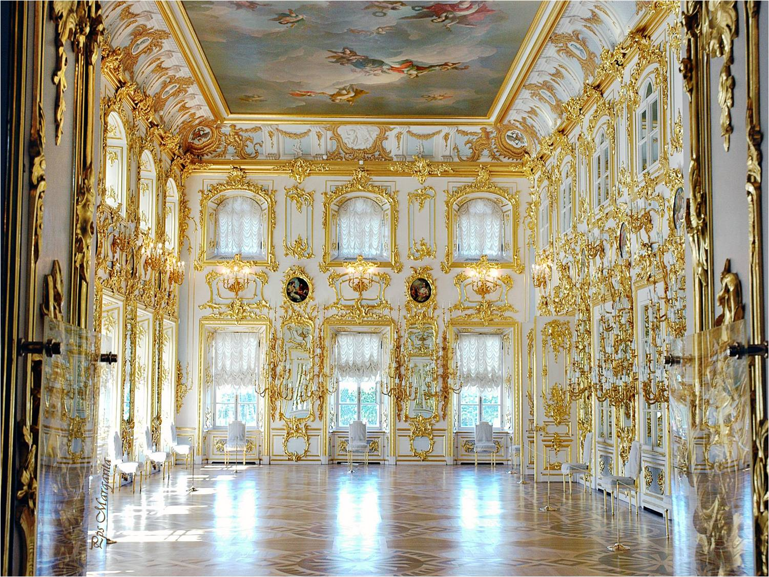

En el museo
De la escarcha
Hay un salón con mil ventanas

Slide 5
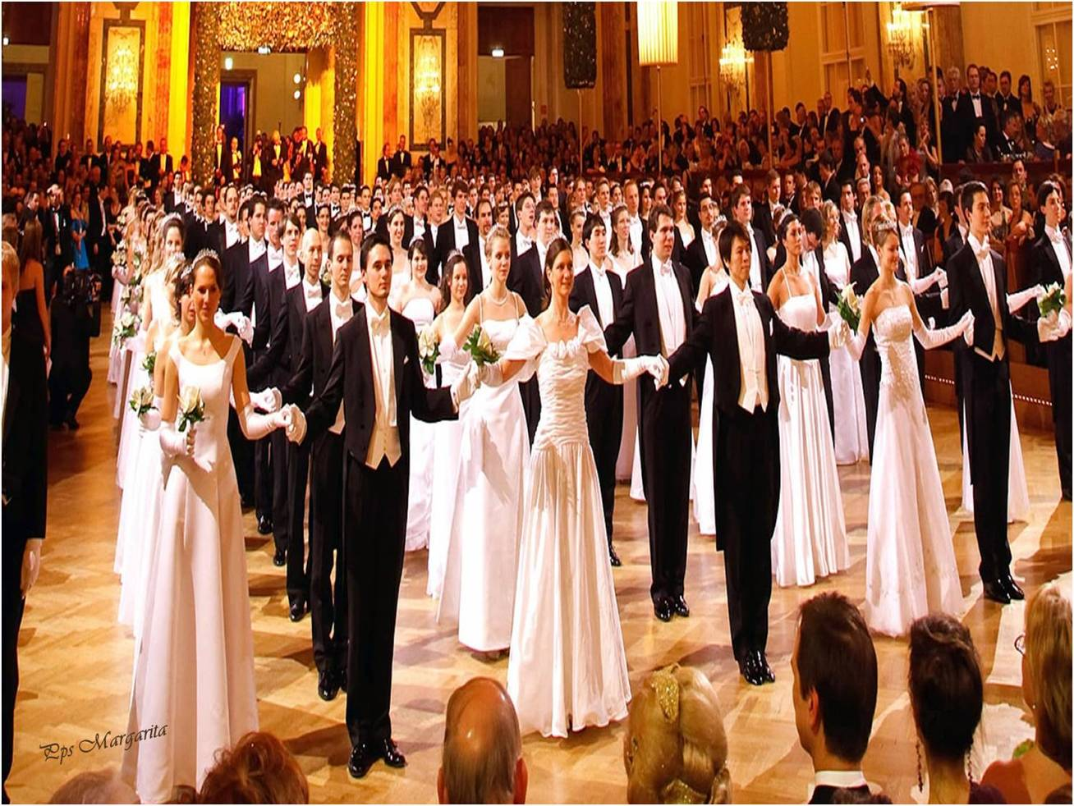
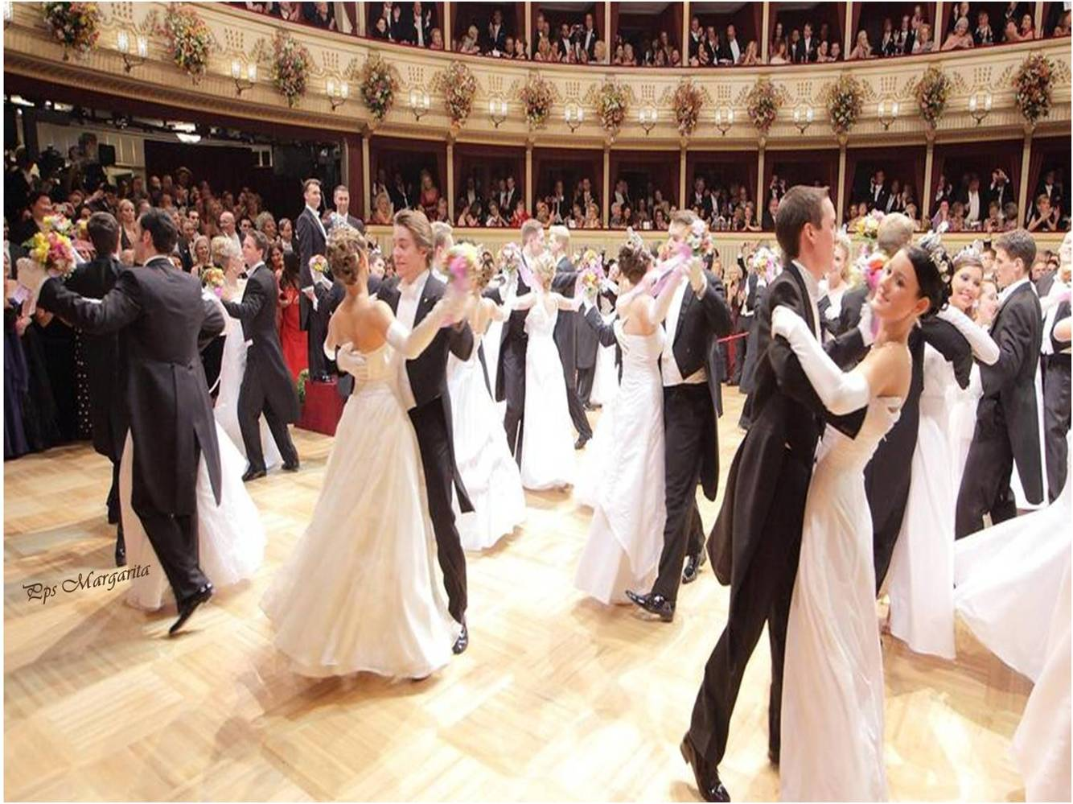
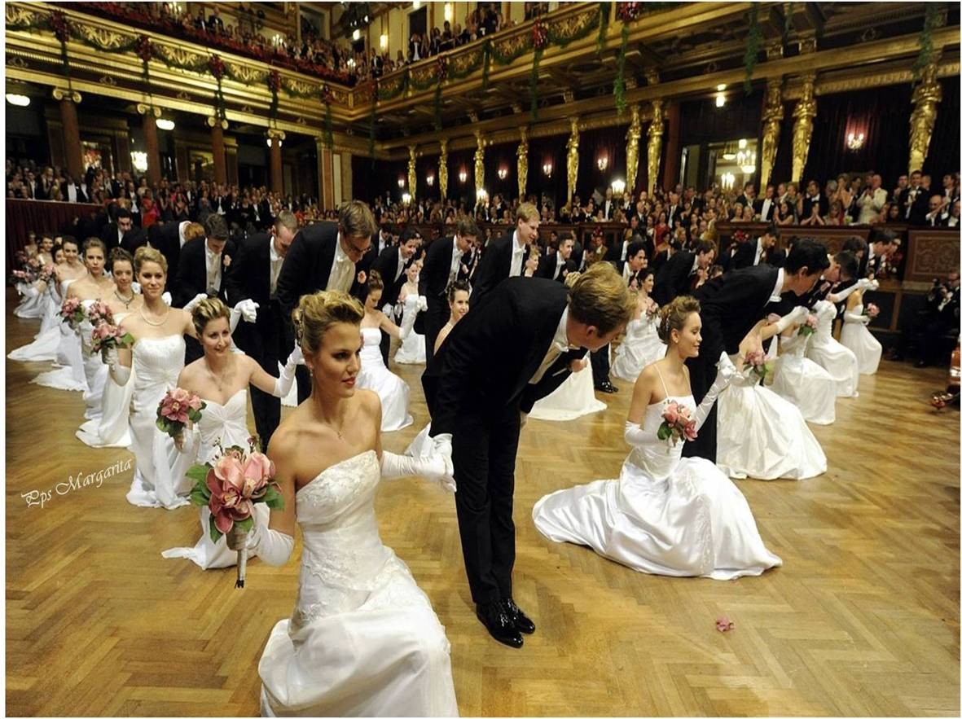
¡Ay
ay ay ay!,
Toma este vals
Este vals con la boca cerrada
Este vals,

Slide 6
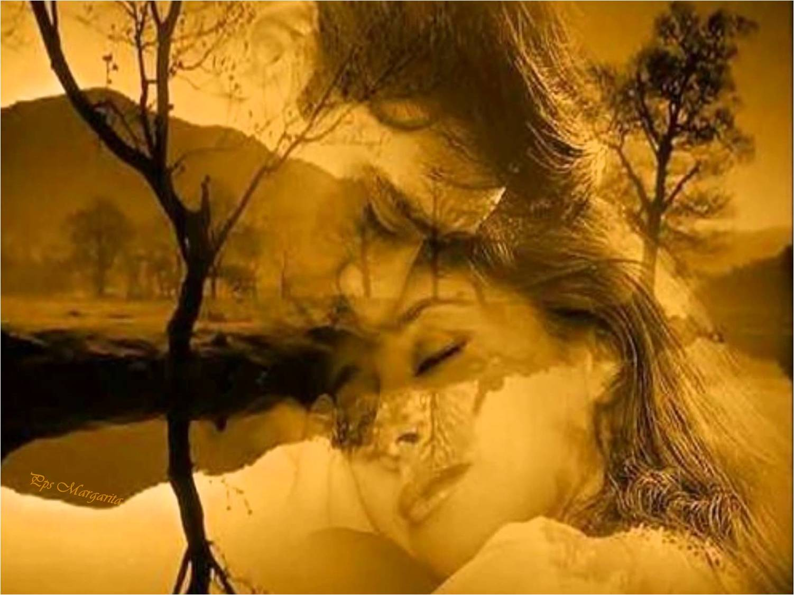
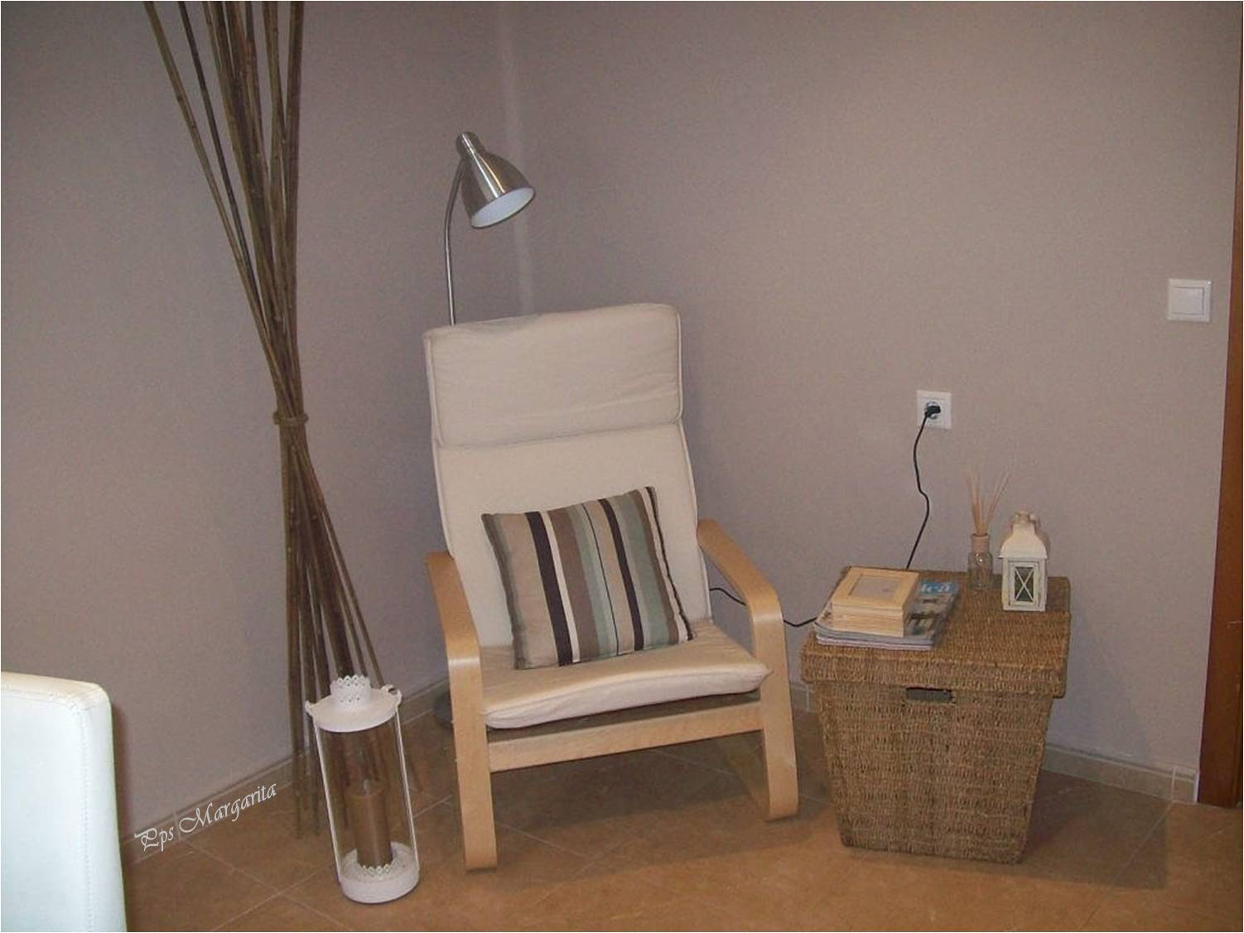

Con la butaca y el libro muerto
Te quiero,
te quiero,
te quiero,

Slide 7
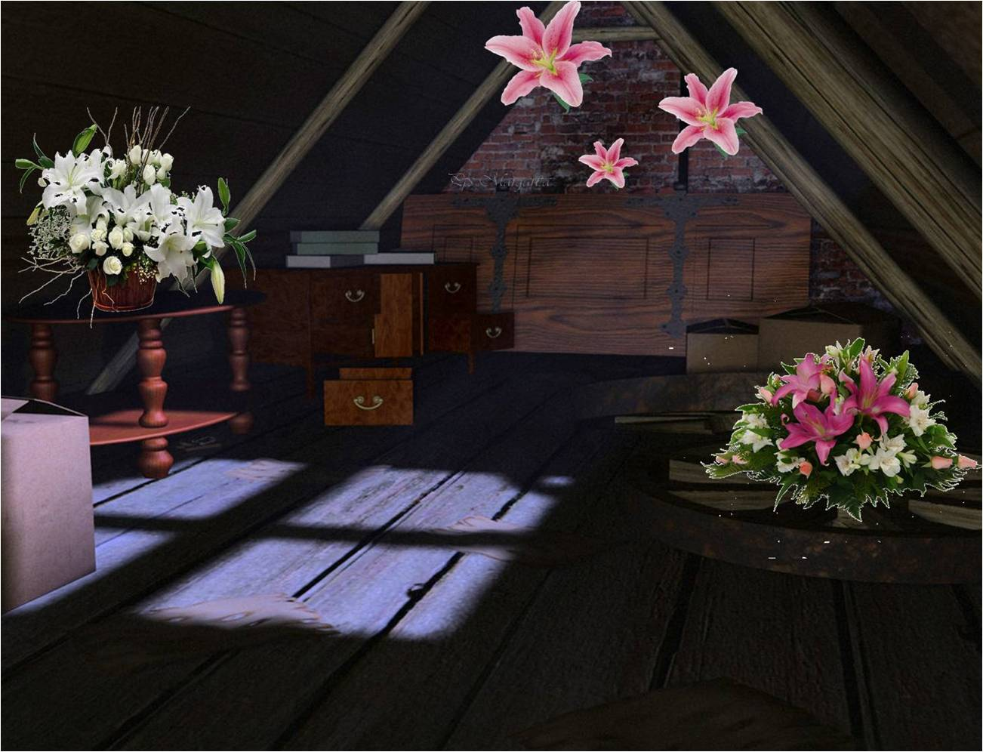
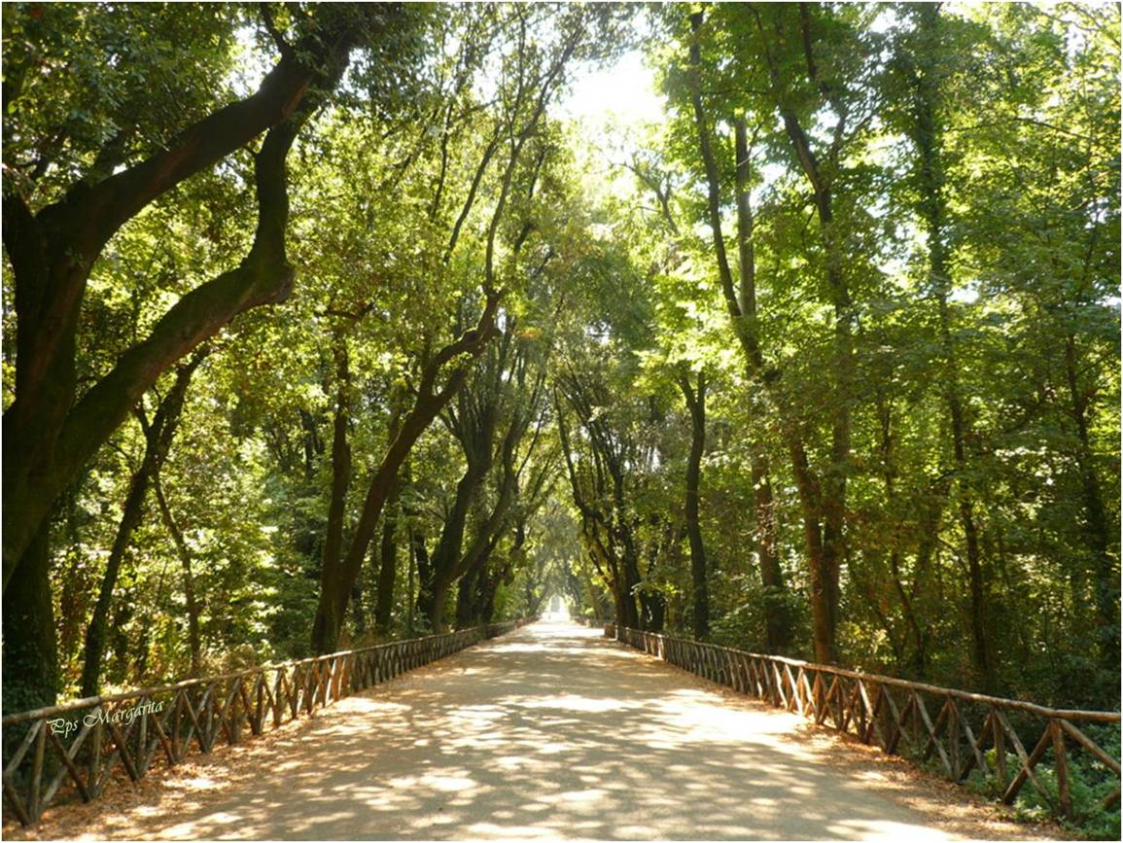
Por el melancólico
pasillo
En el oscuro desván del lirio

Slide 8
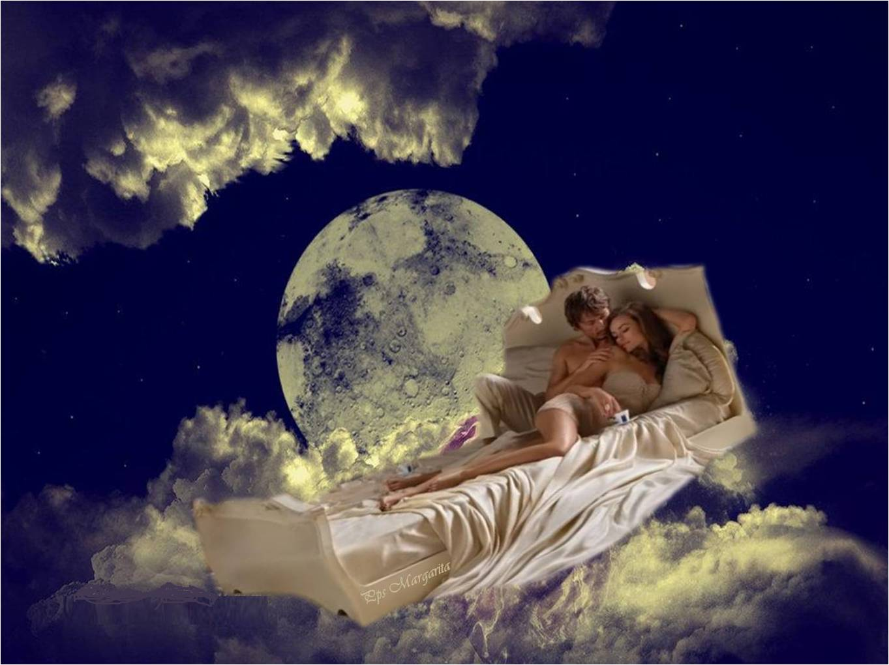
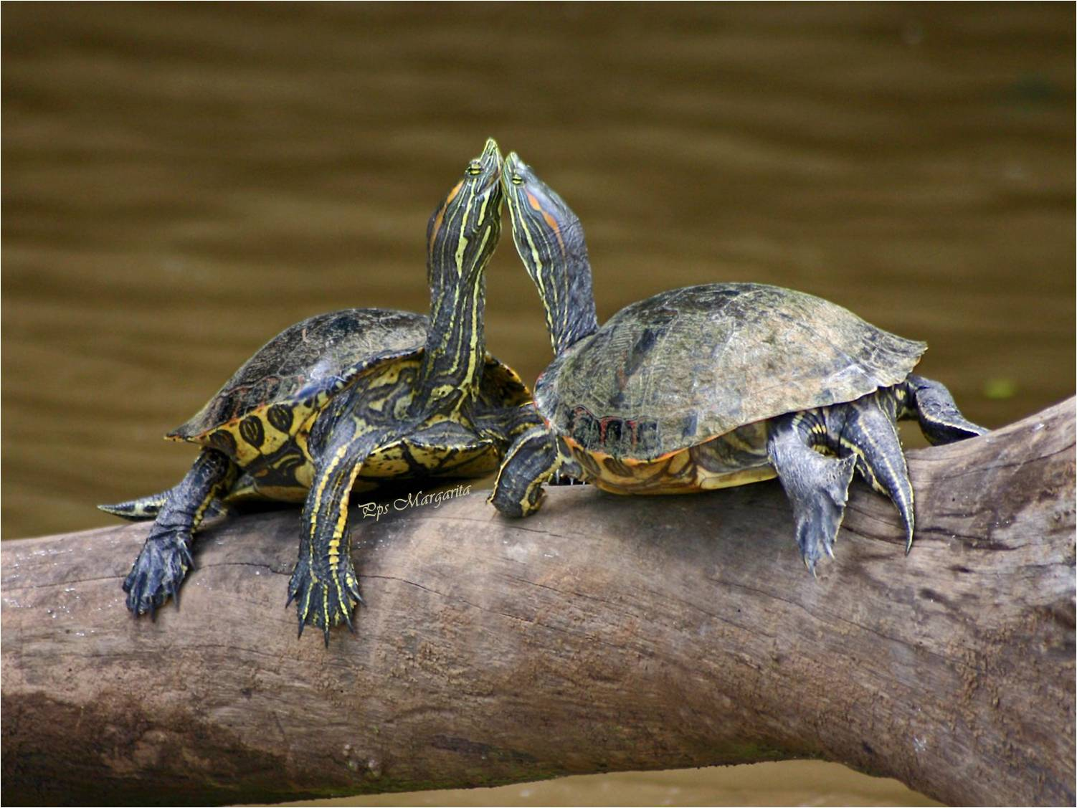
Y en la danza que sueña la tortuga
En nuestra cama de la luna

Slide 9
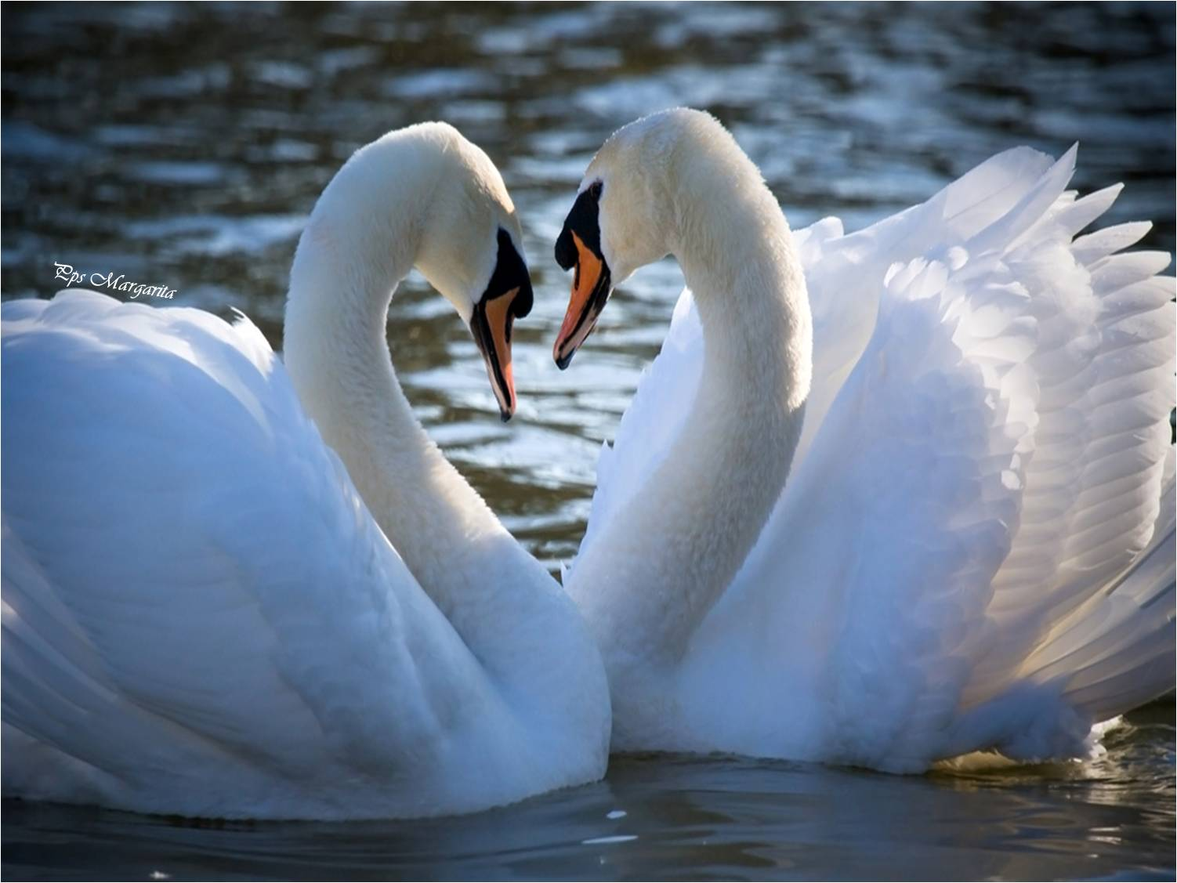
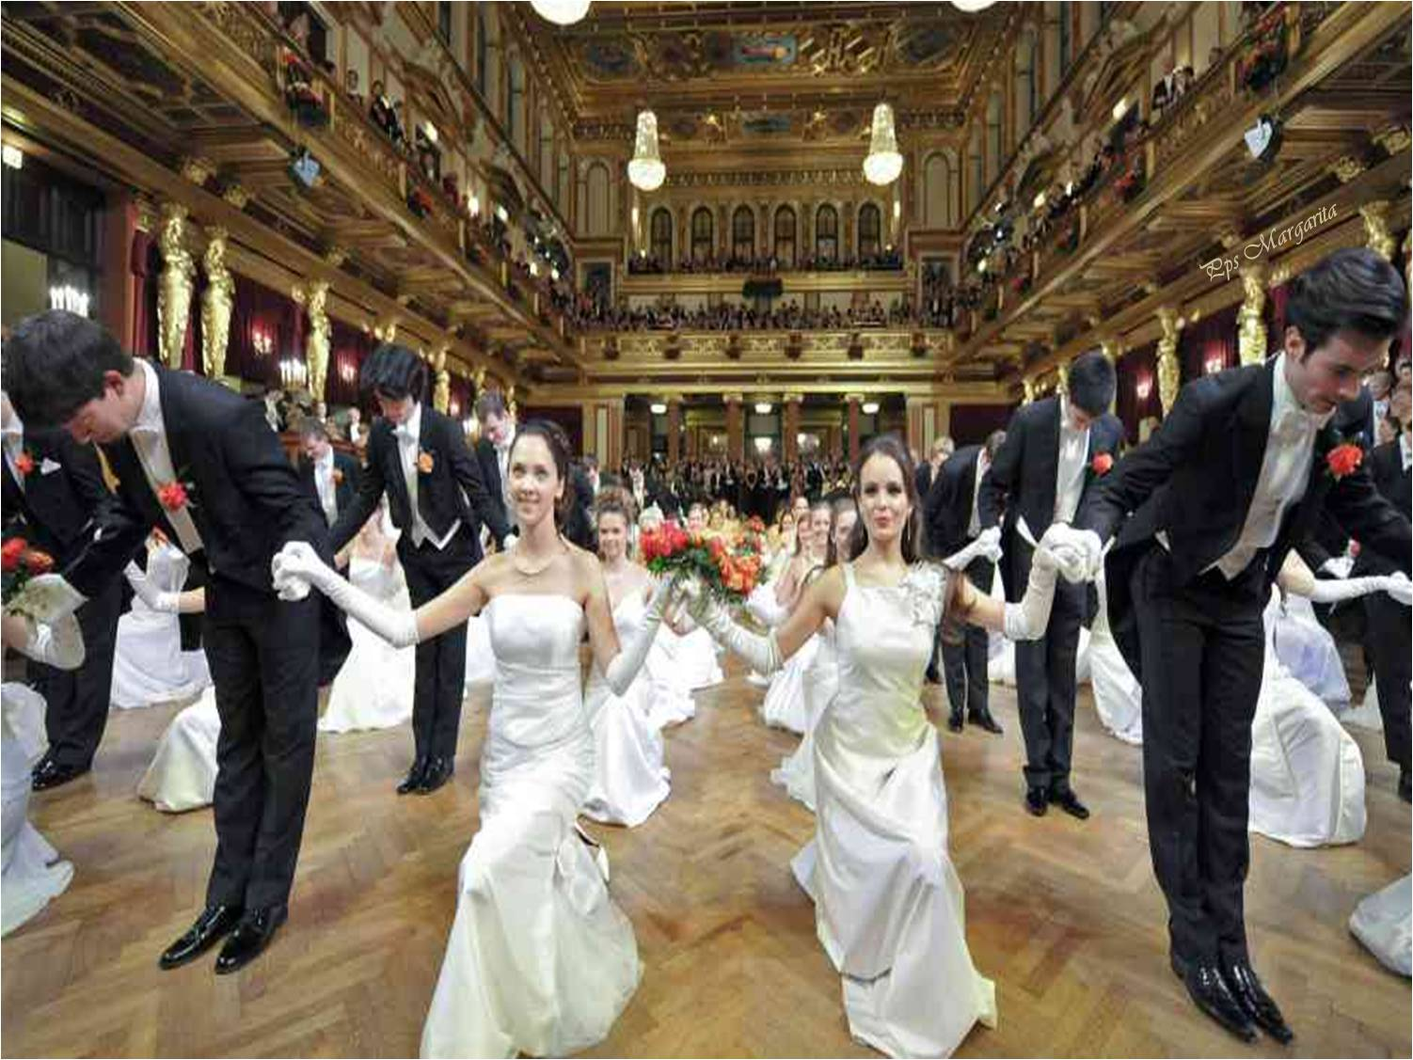
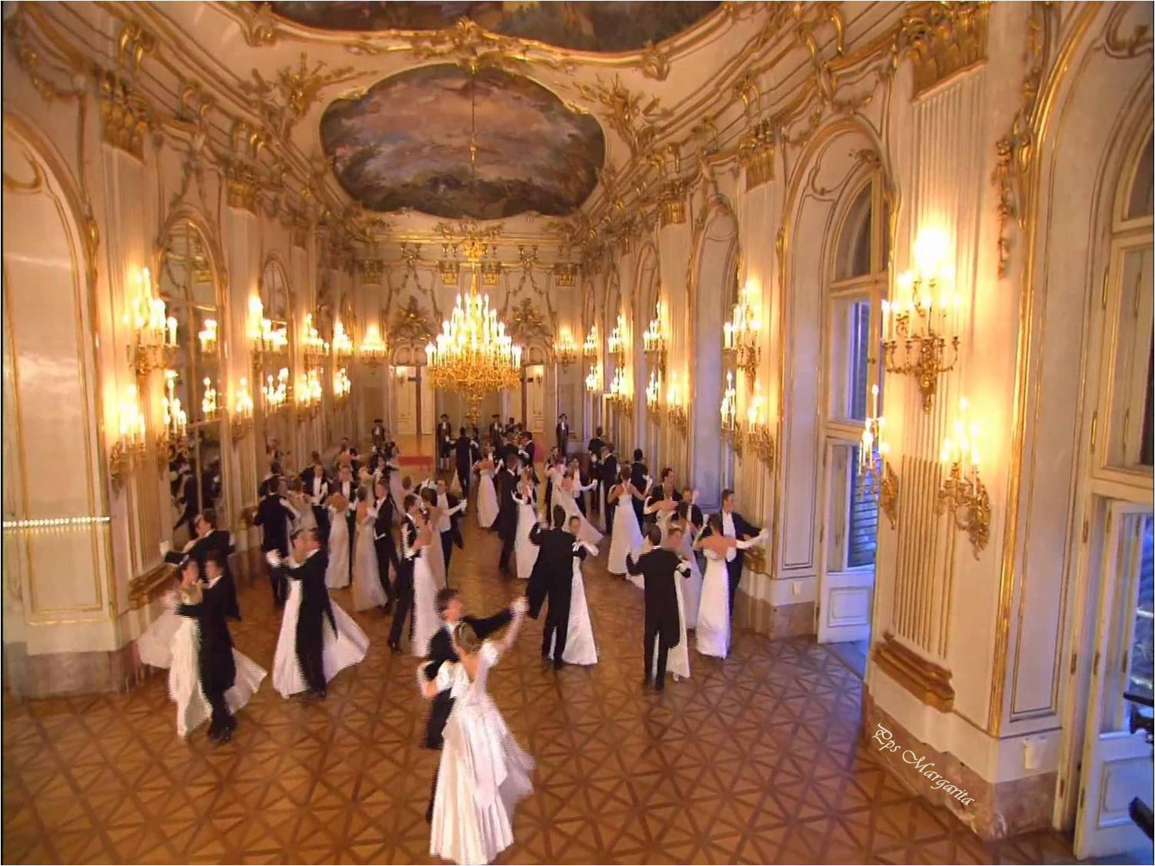
Toma este vals,
Este vals
¡Ay
ay ay ay!,
Este vals de quebrada cintura

Slide 10
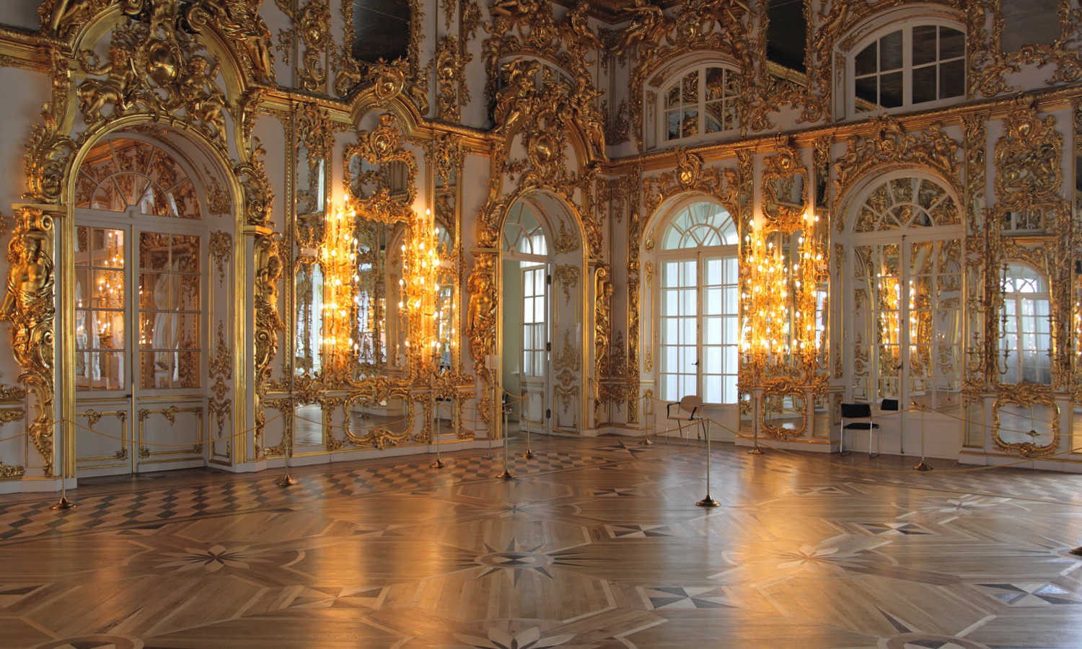
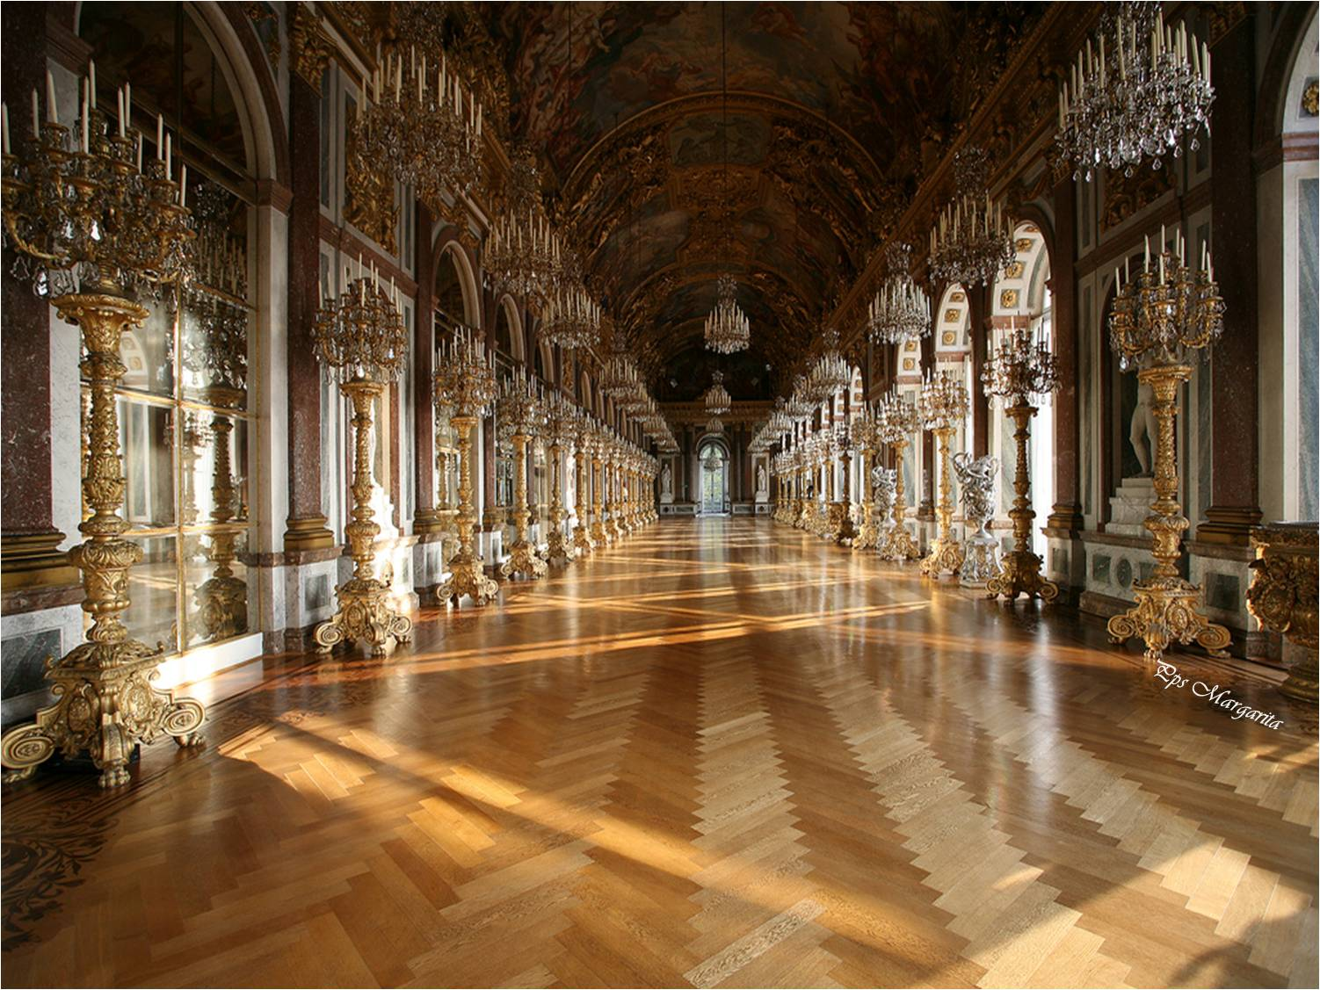
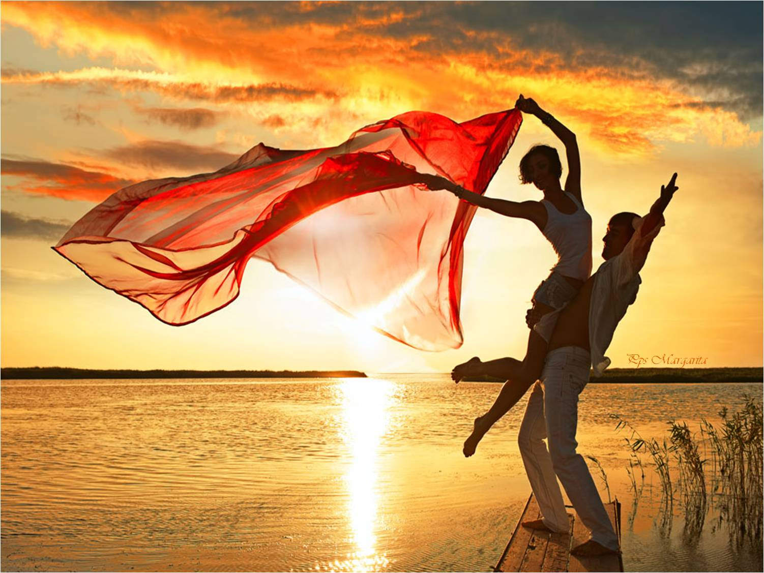
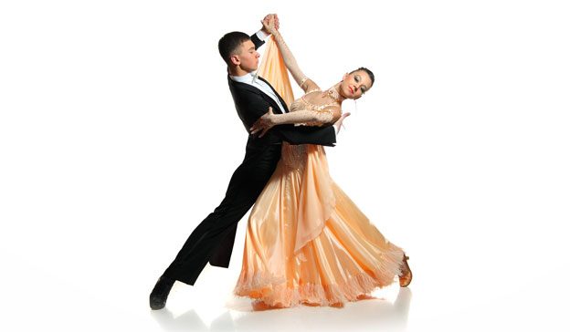
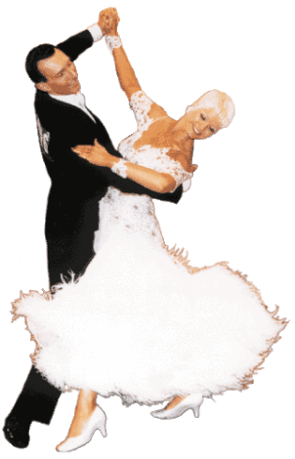
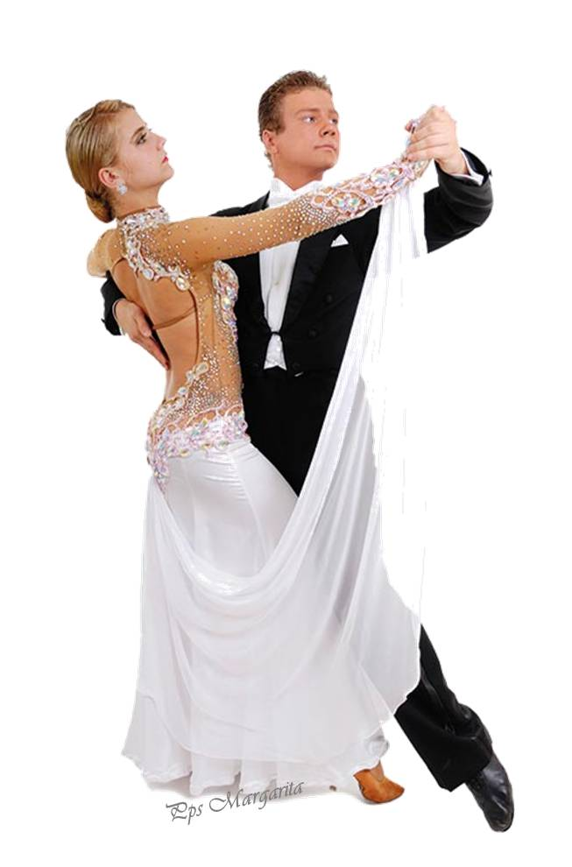
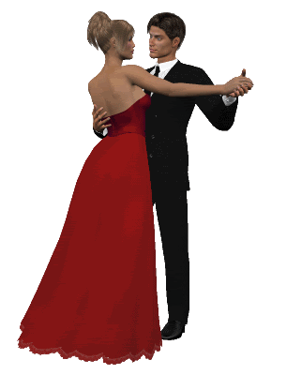
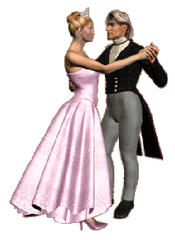

De si, de muerte y de coñac
Este vals,
Este vals,
Este vals,
Este vals,
Que moja su cola en el mar

Slide 11
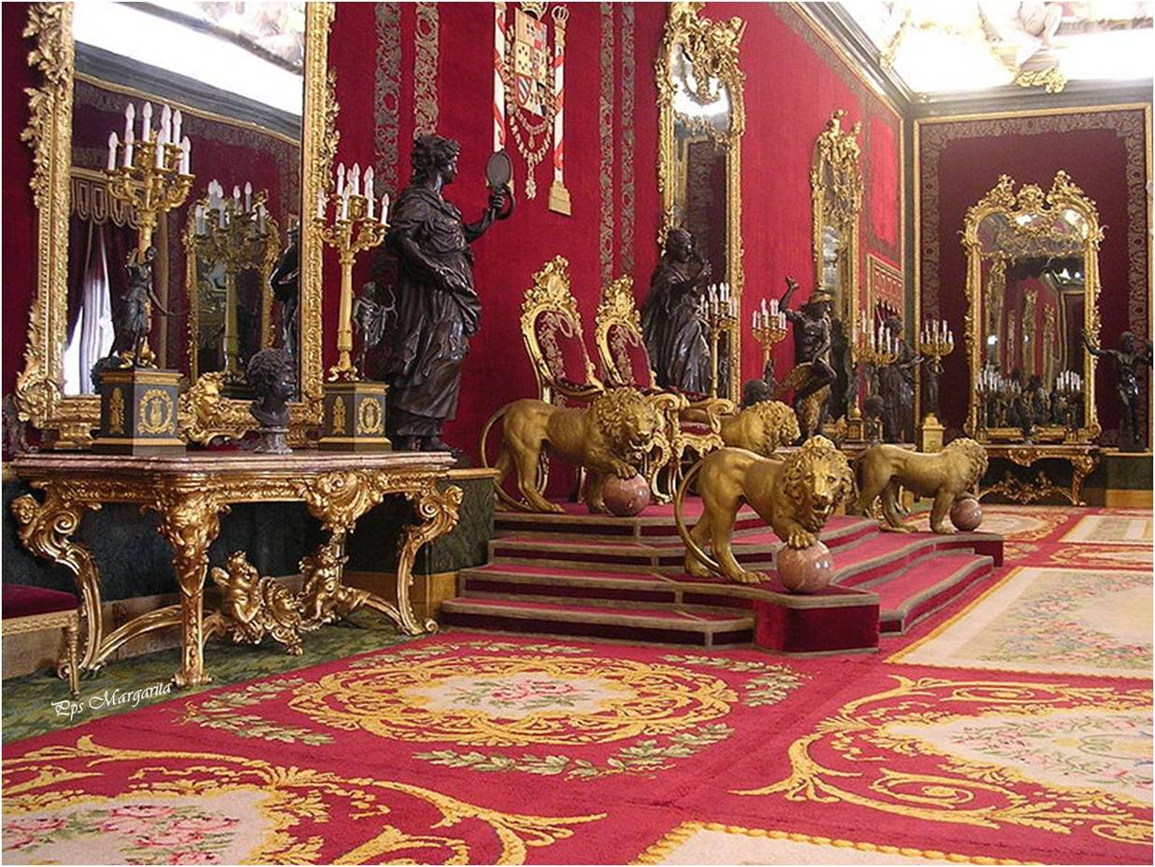

En Viena hay cuatro espejos
Donde juegan tu boca y los ecos,

Slide 12
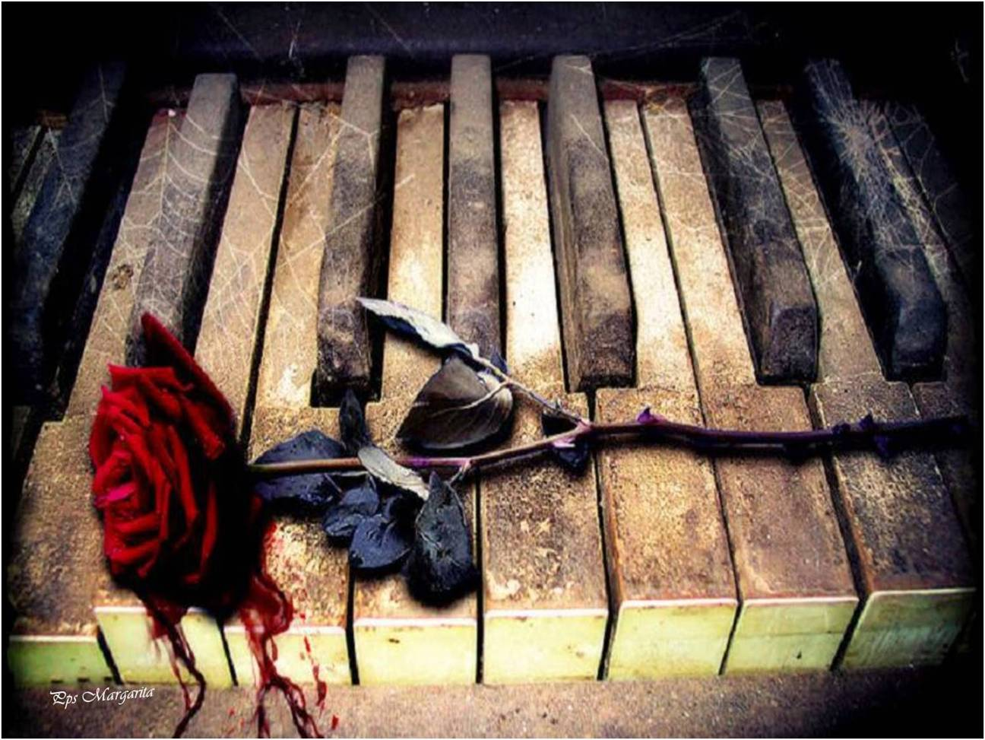
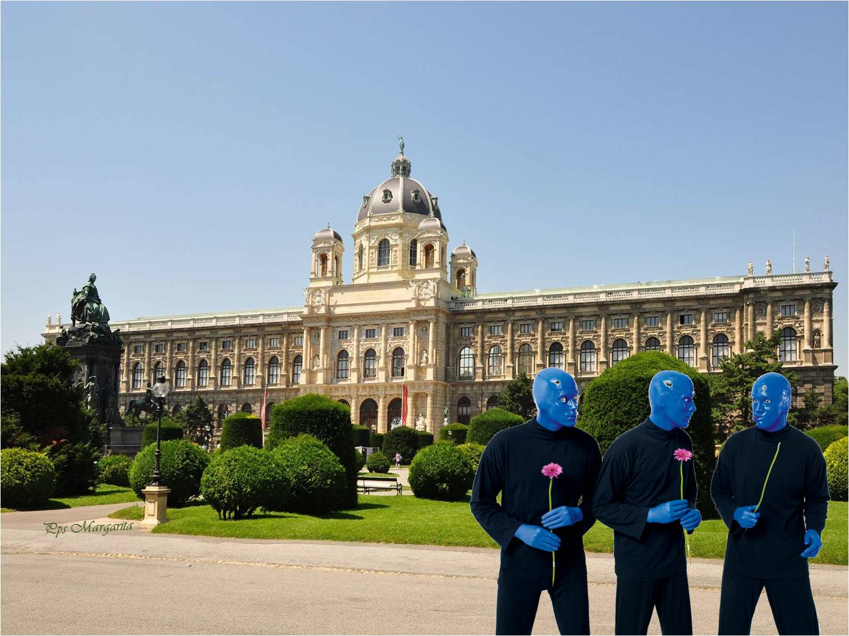
Hay una muerte
para piano
Que pinta de azul
a los muchachos

Slide 13
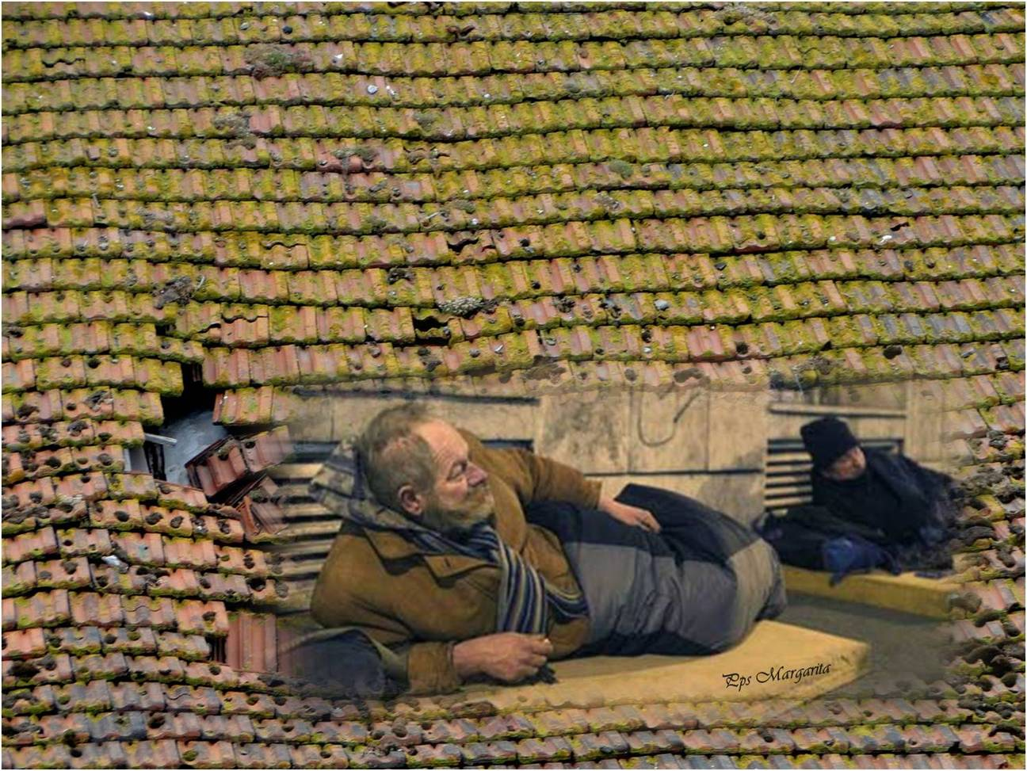
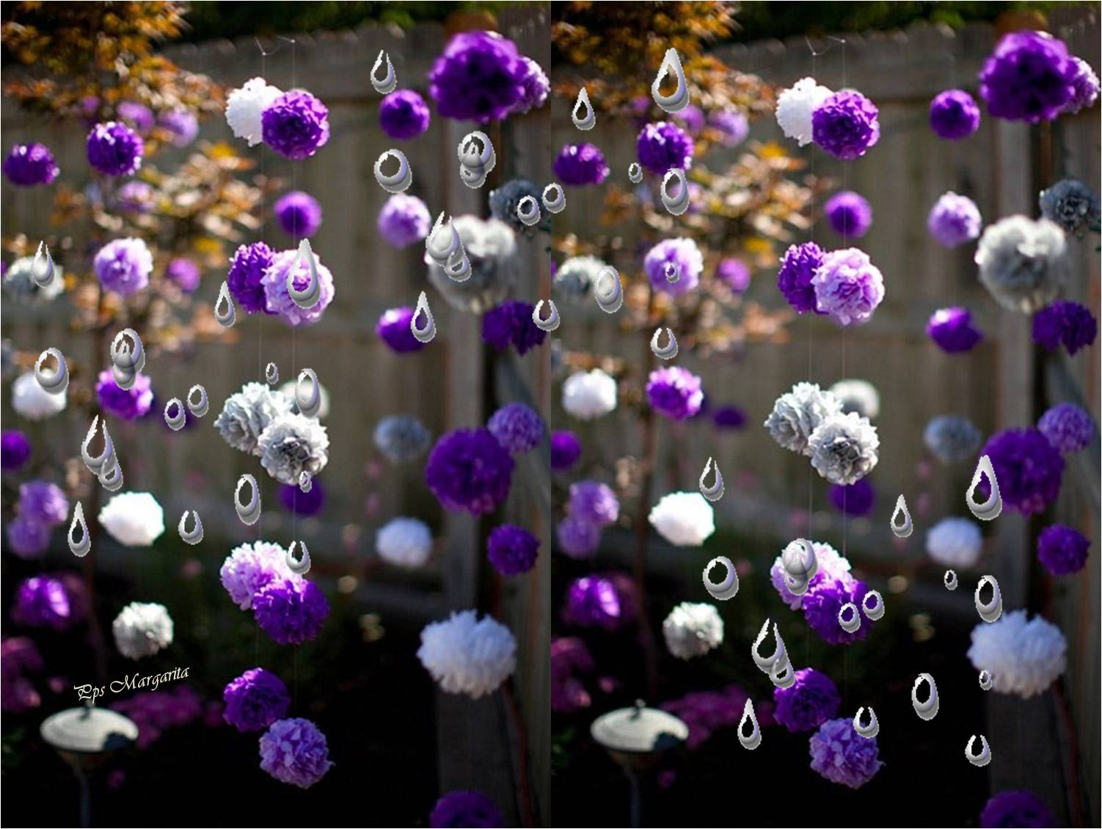
Hay mendigos por los tejados
Hay frescas guirnaldas de llanto

Slide 14
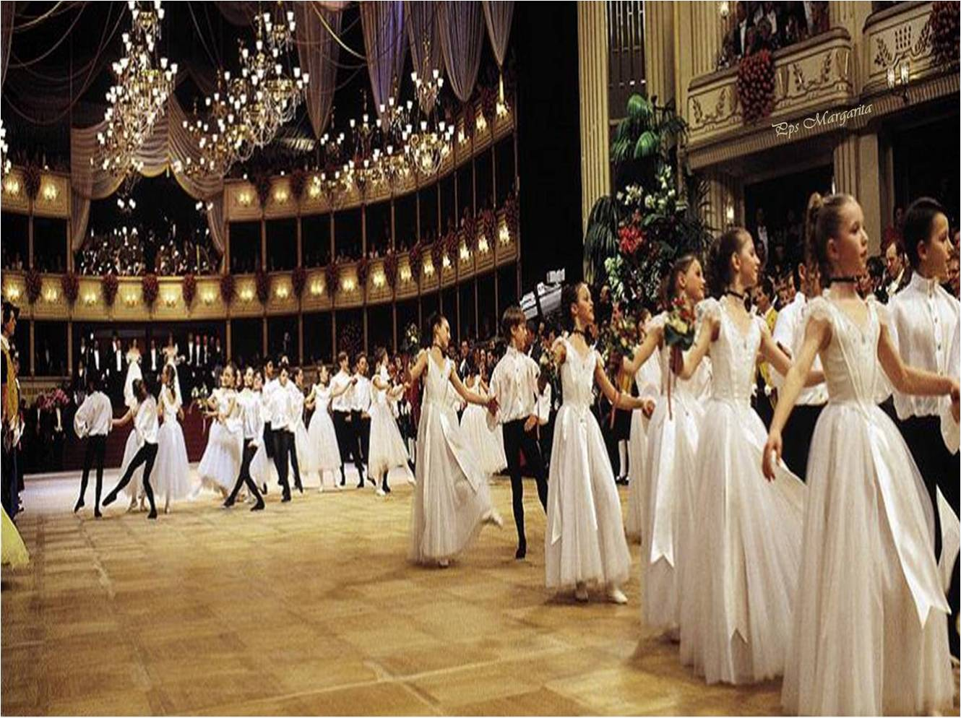
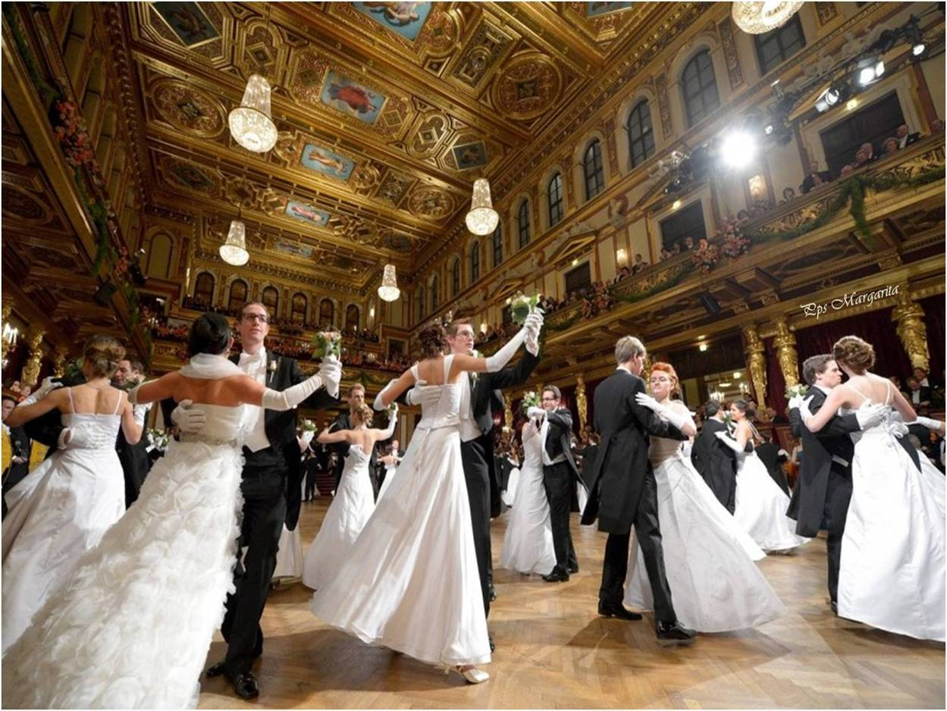
Este vals que se muere en mis brazos
¡Ay,
ay, ay, ay!
Toma este vals,
Este vals,

Slide 15

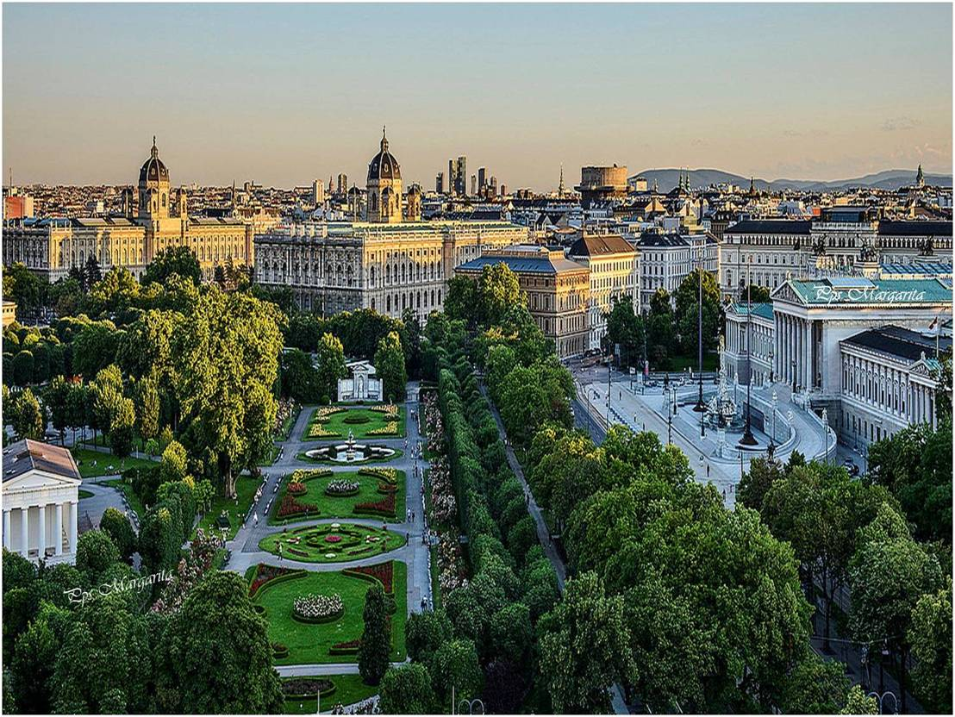

Slide 16
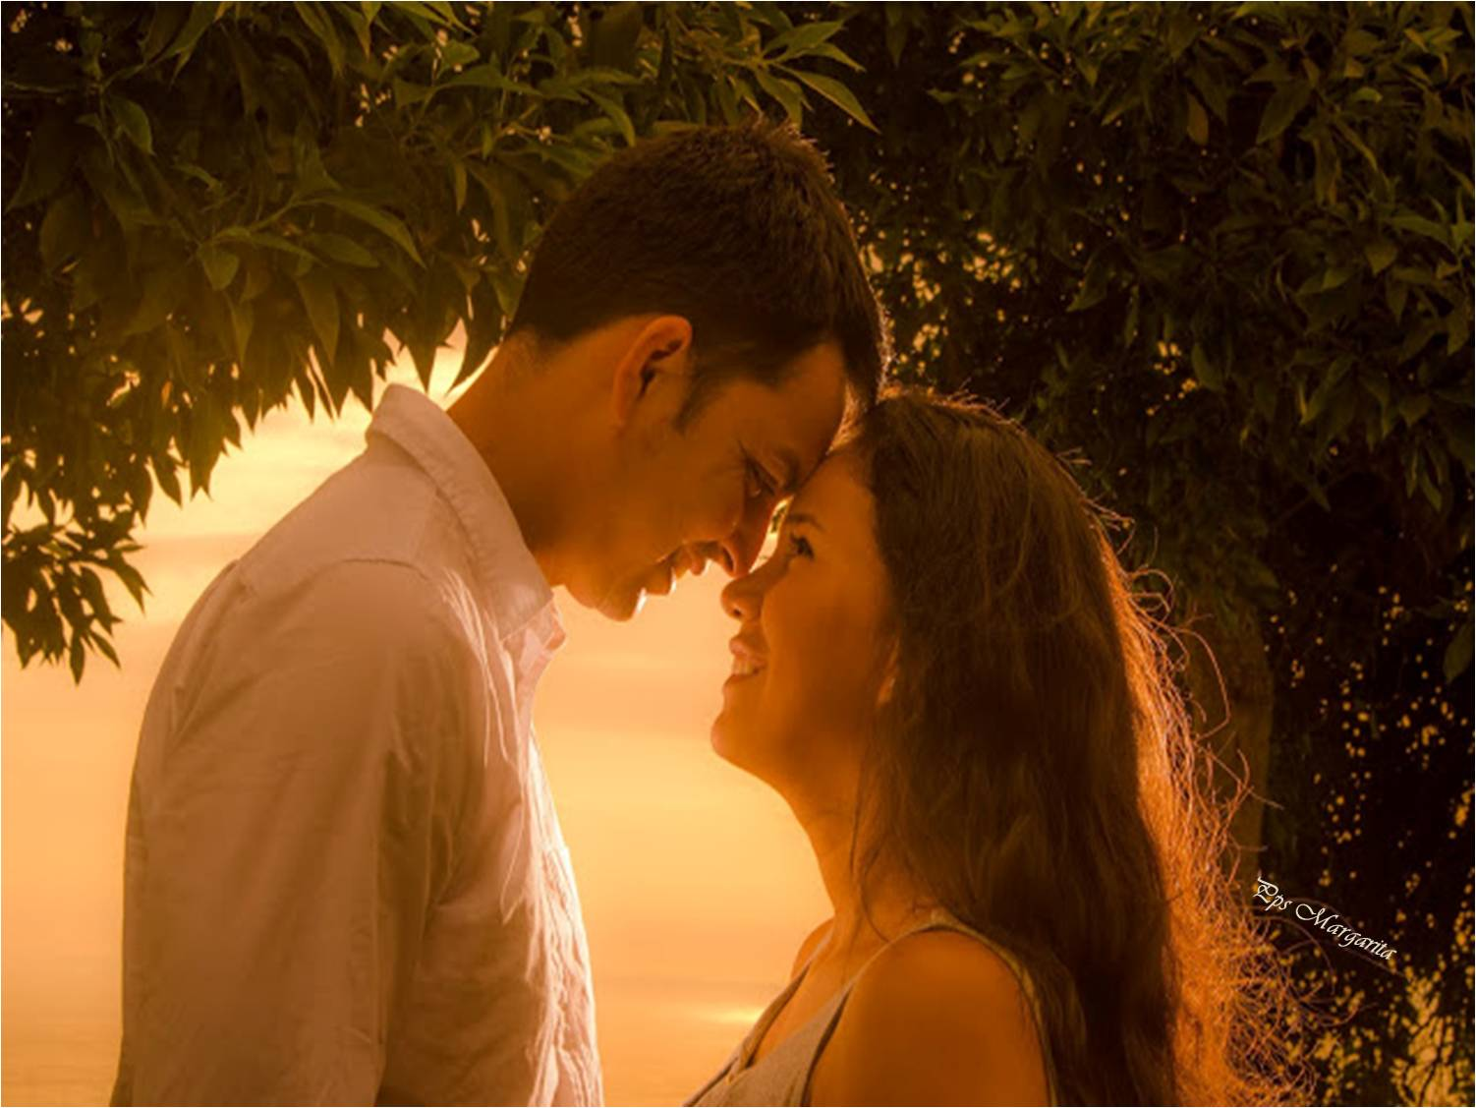
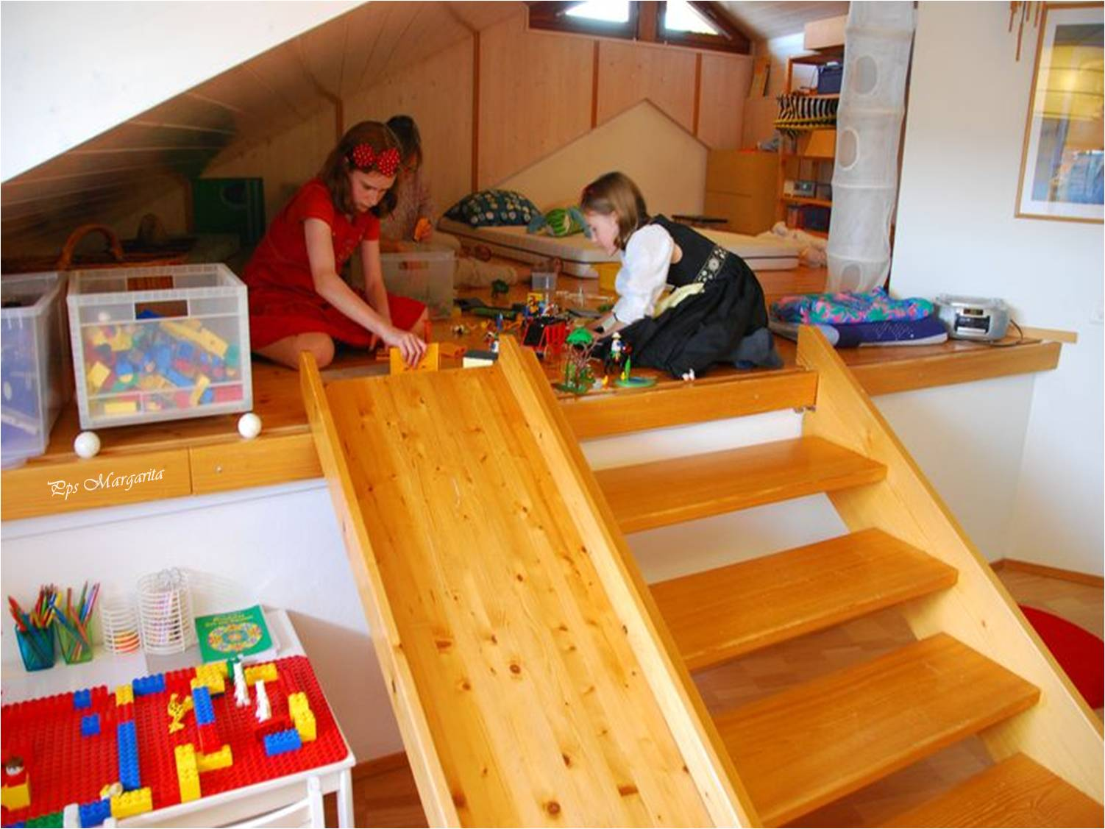
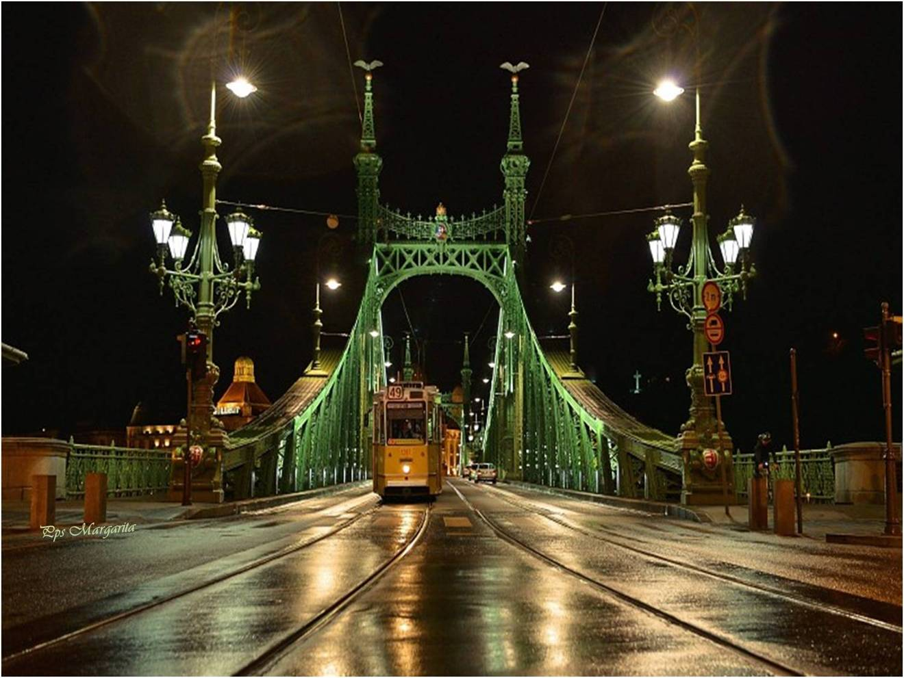

Porque te quiero
Soñando viejas luces de Hungría
Te quiero
amor mío
En el desván donde juegan los niños

Slide 17
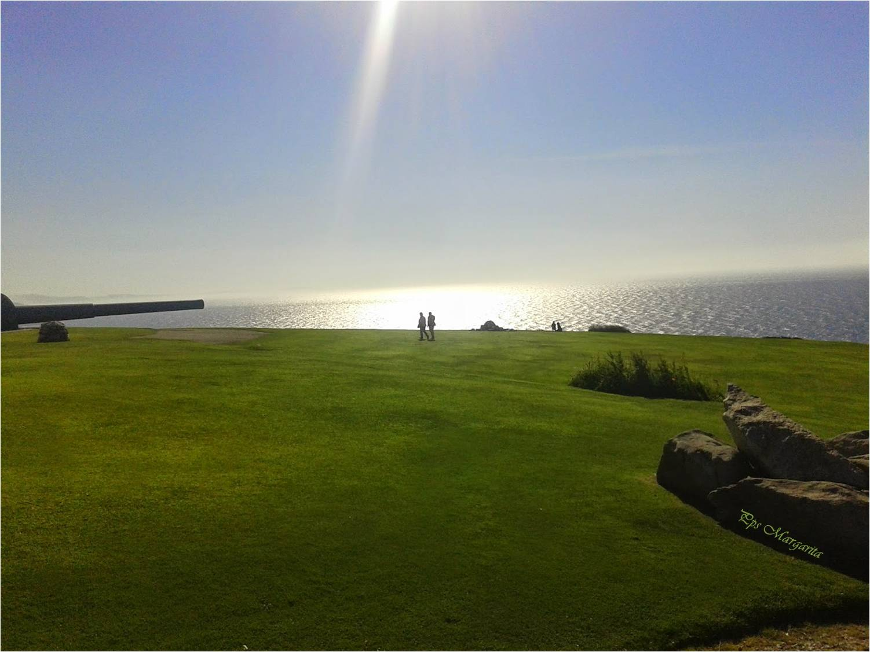
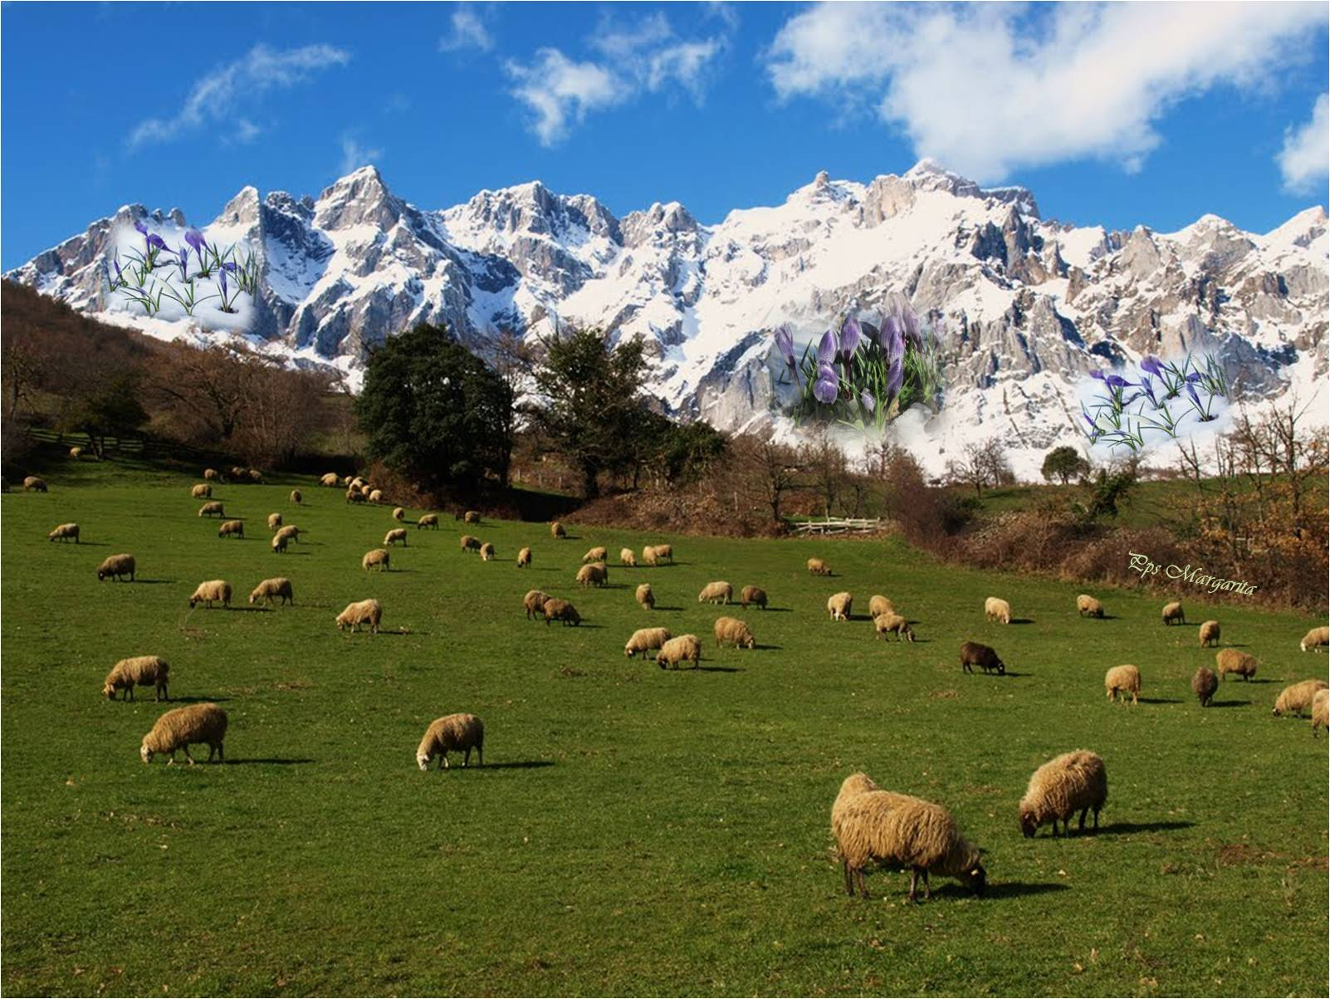
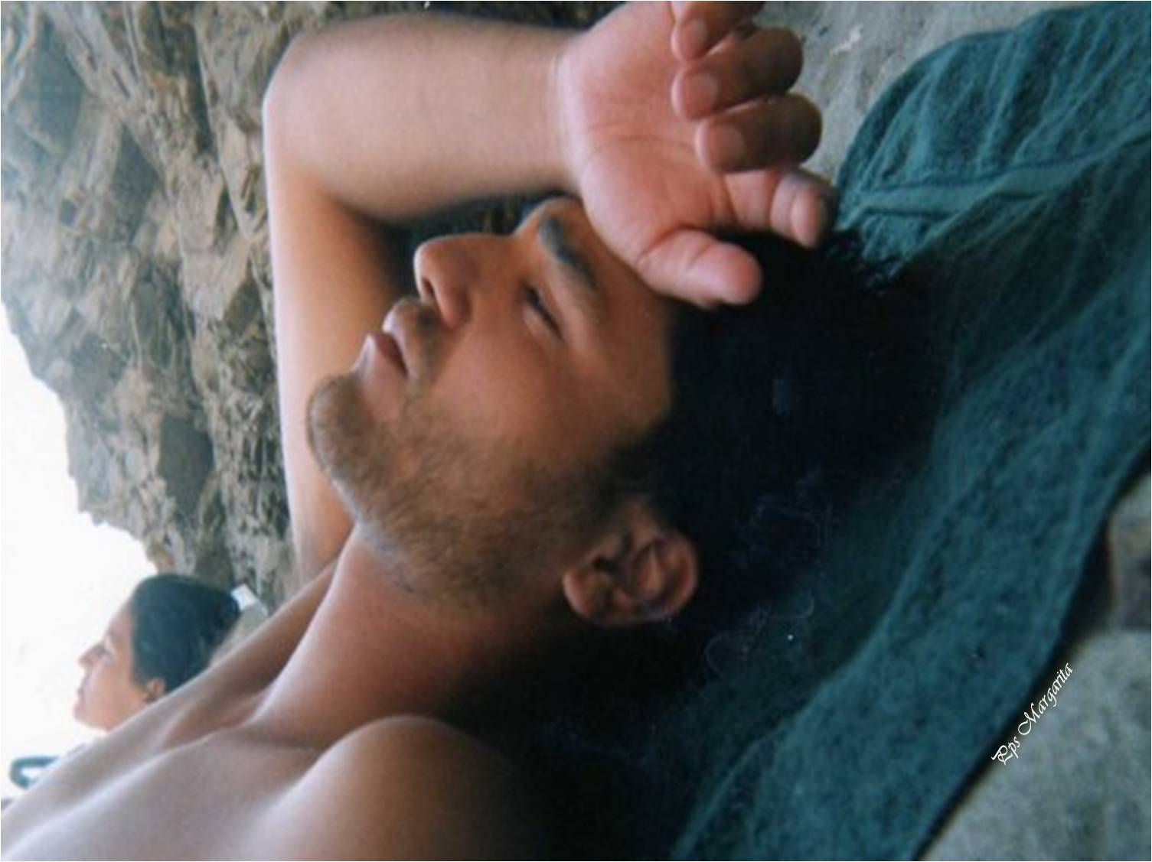
Viendo ovejas y lirios de nieve
Por lo rumores
de la tarde tibia
Por el silencio oscuro de tu frente

Slide 18
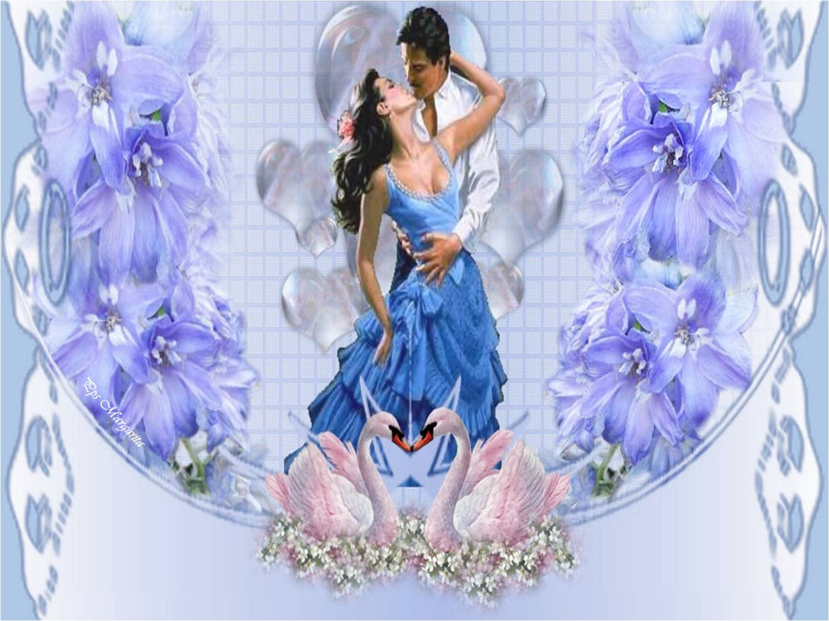
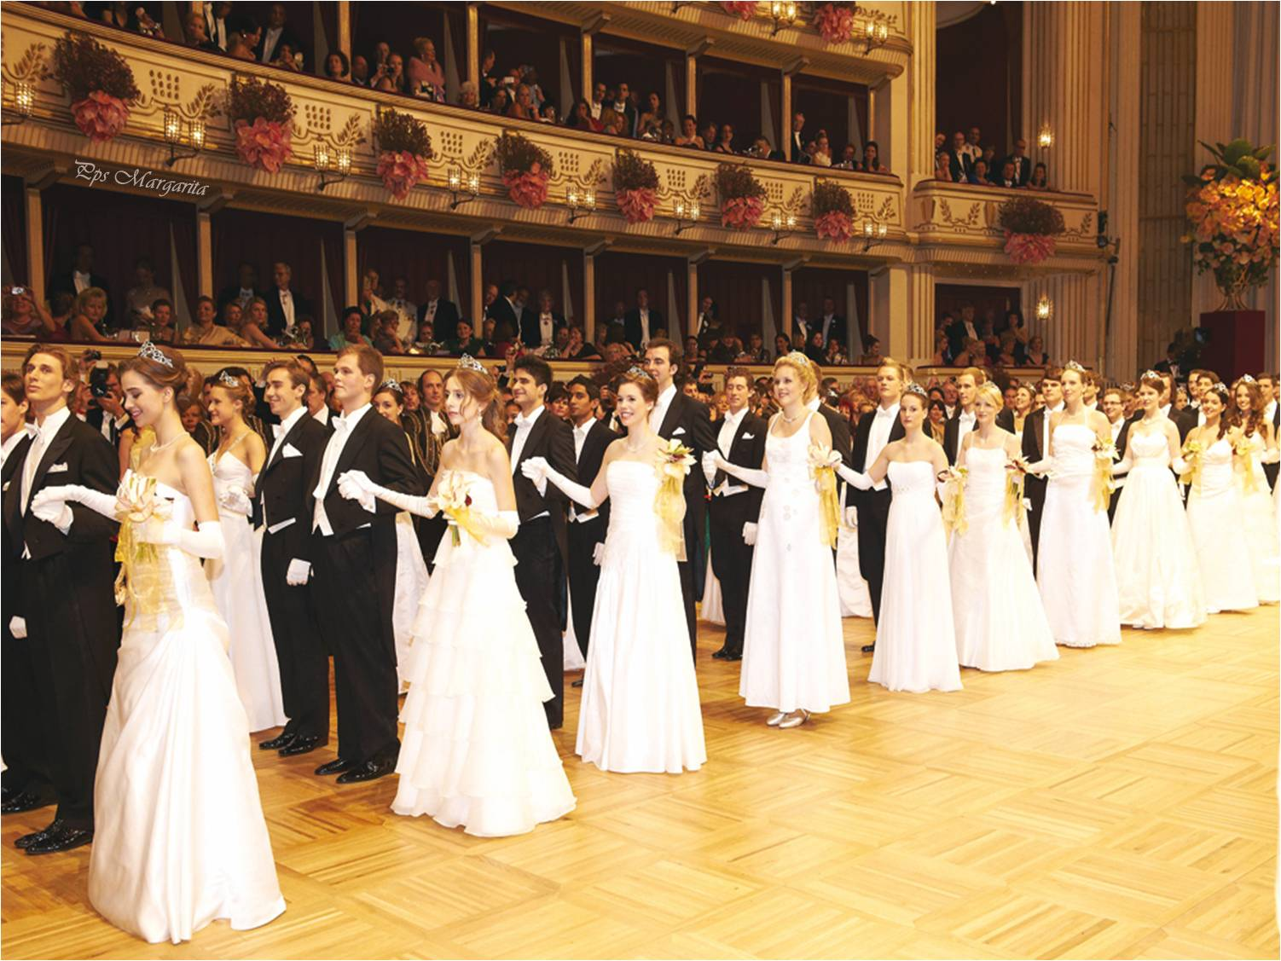
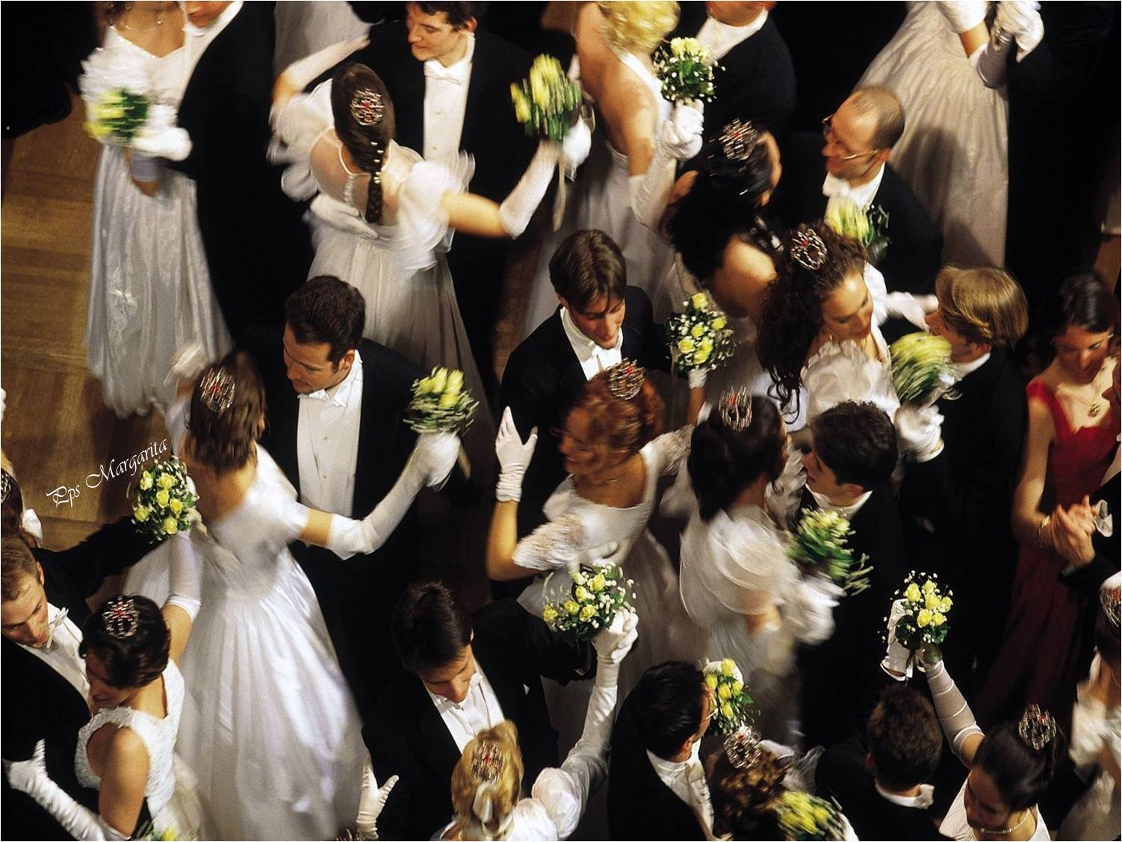
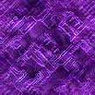
Este vals del
te quiero siempre
Toma este vals
¡Ay
ay ay ay!
Este vals

Slide 19
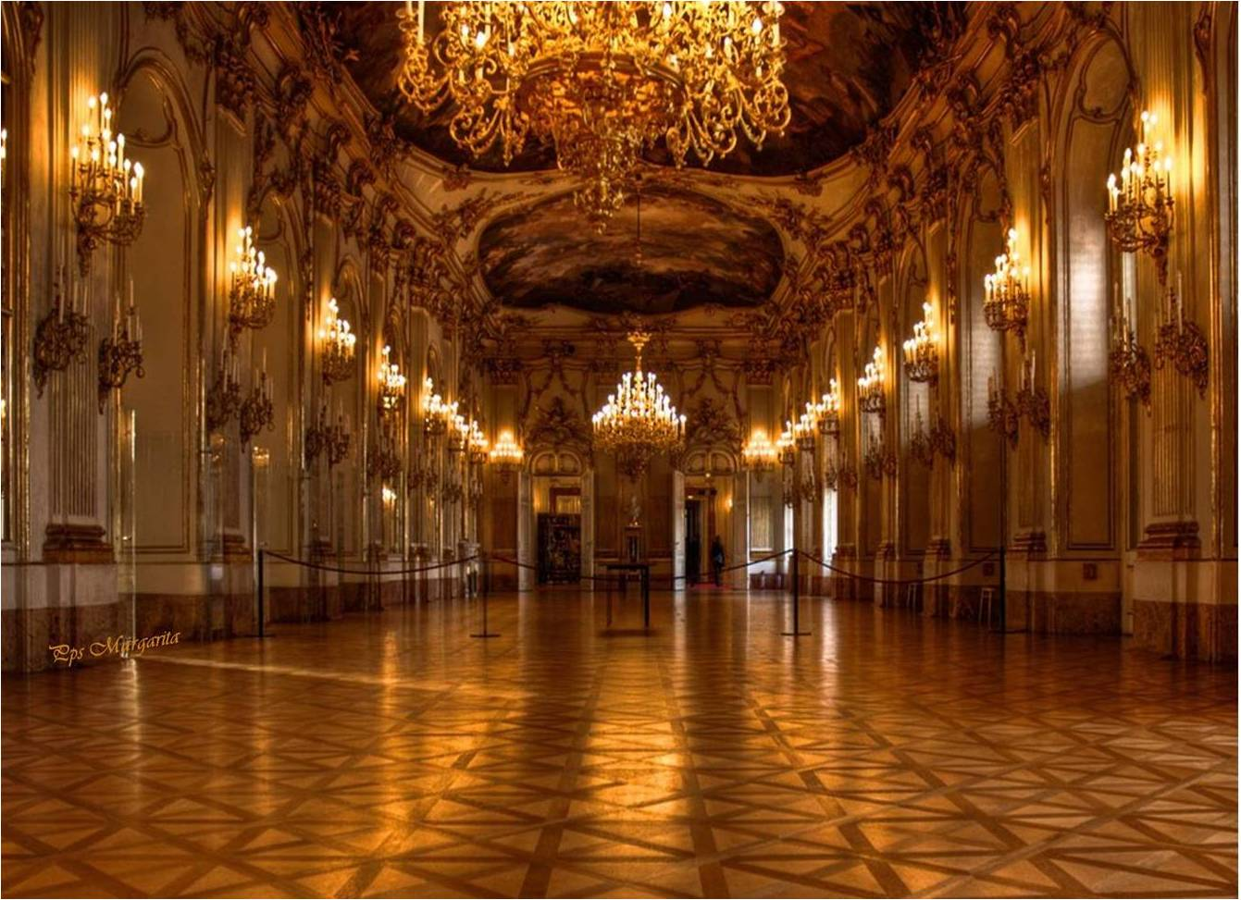
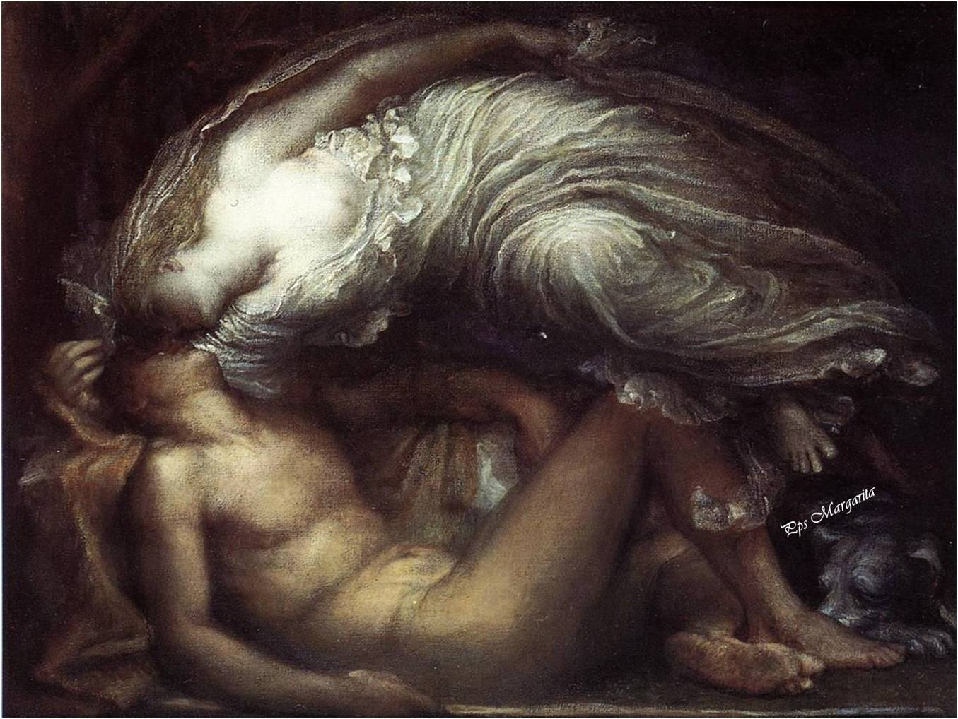
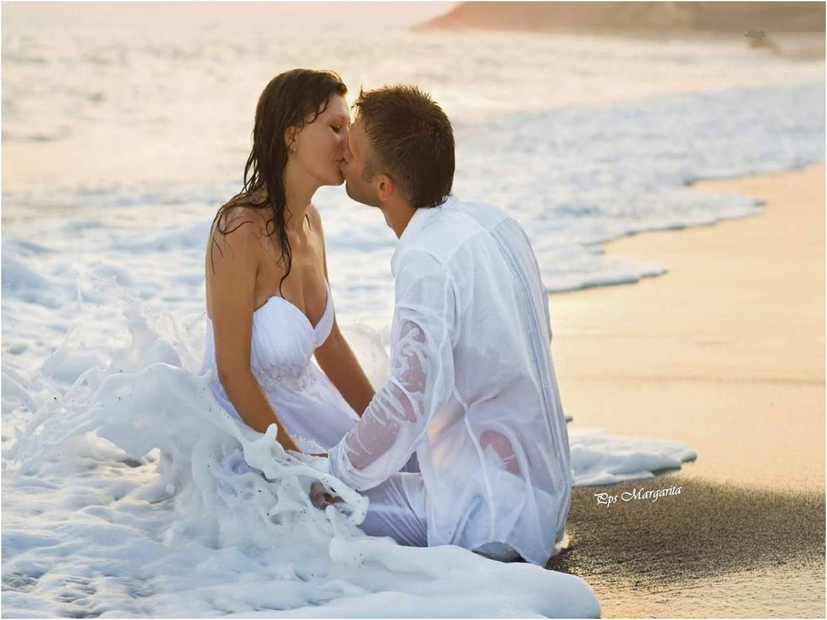
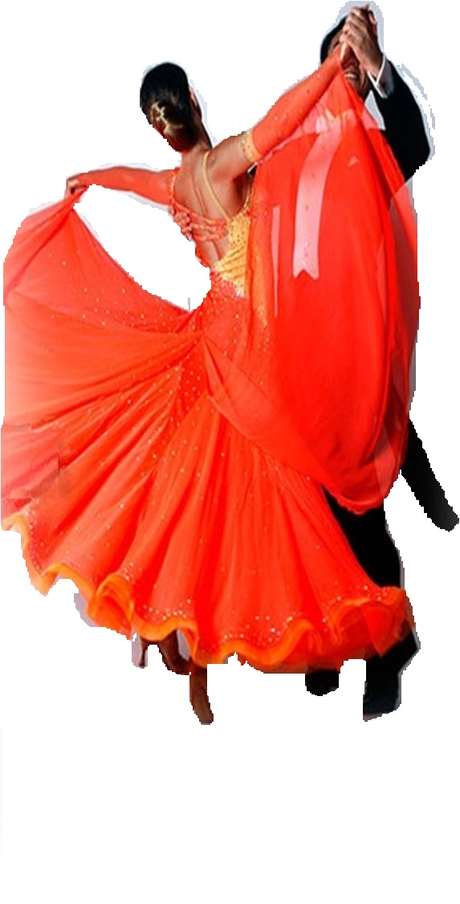
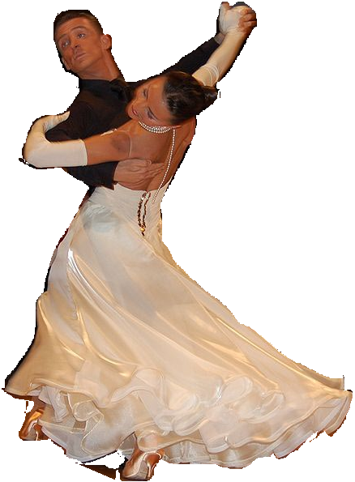

Este vals,
Que moja su cola en el mar
Este vals,
Este vals,
Este vals,
De si, de muerte y de coñac

Slide 20




Slide 21





Este vals,
Este vals,
Este vals,
Este vals,
Que moja su cola en el mar
De si, de muerte y de coñac

Slide 22





Slide 23




Slide 24




Slide 25


Slide 26






Slide 27









¿Te ha gustado?
Puedes ver más entrando
Aquí
Además puedes recibir powerpoints en tu correo electrónico suscribiéndote aquí:
Esta presentación powerpoint ha sido creada y compartida única y exclusivamente para mispps.com

